Slide 1
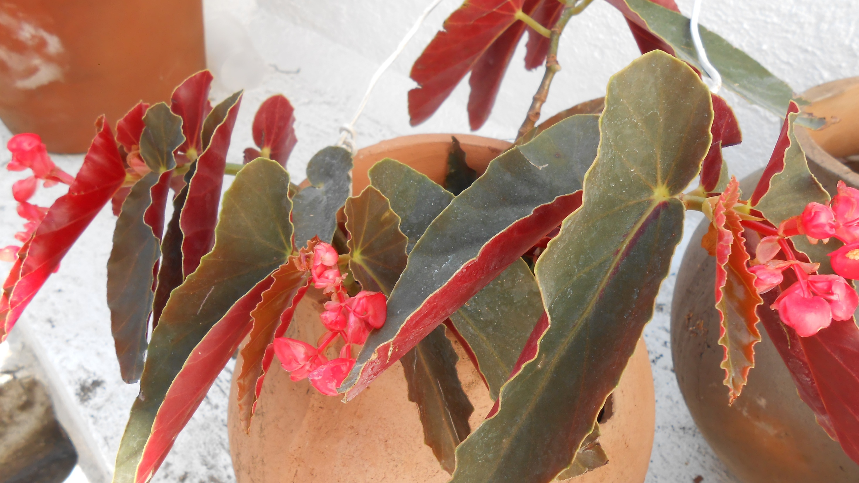
INICIO ACTIVIDADES
Primer Trimestre 2017

Slide 2
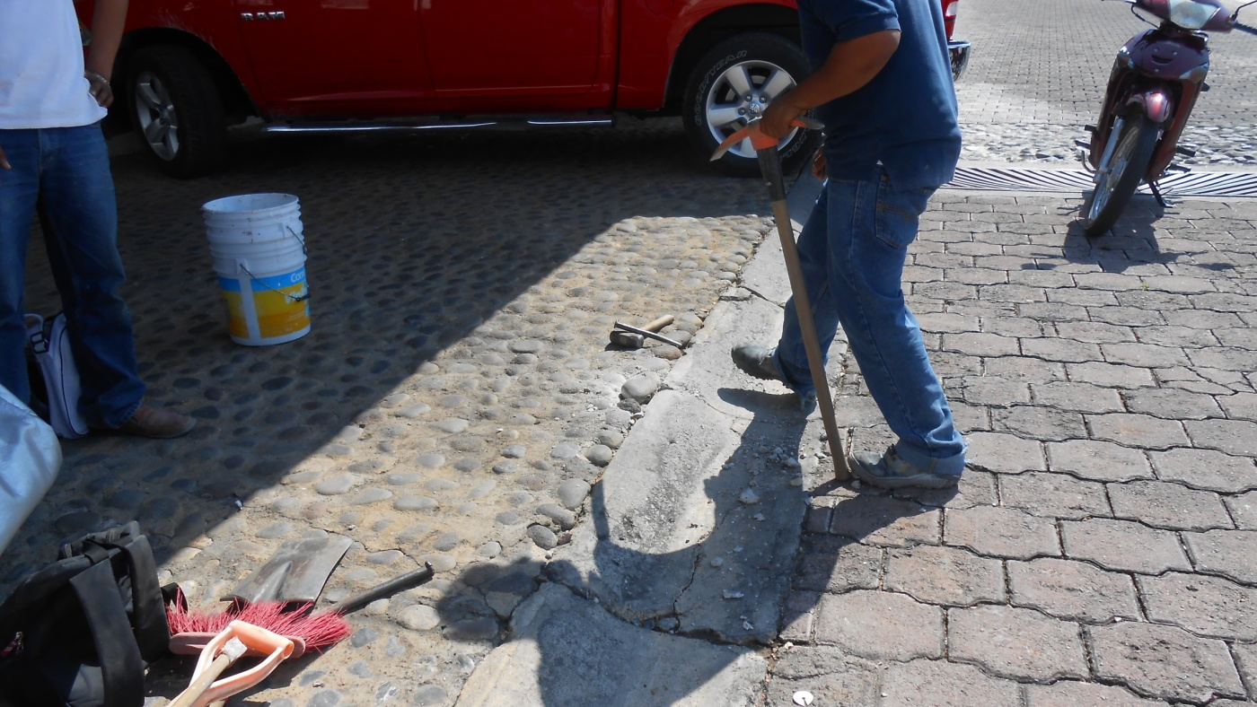
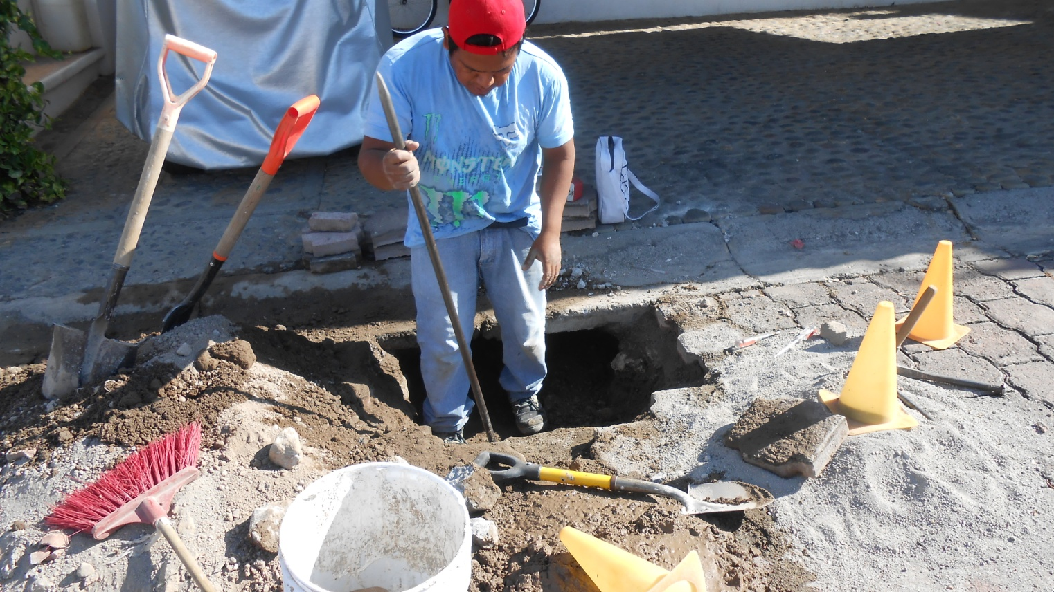
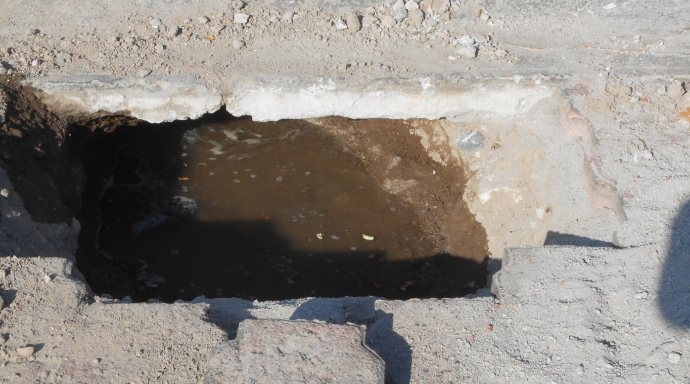
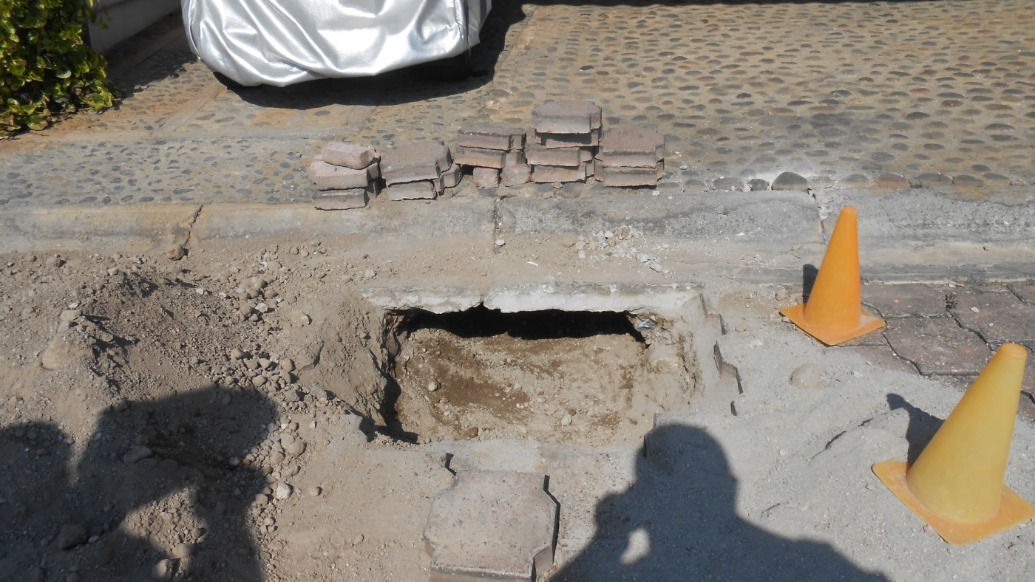
Fugas de Agua
En Constante reparación de fugas de agua.
ENERO

Slide 3
Se Continuo con el programa cambio de equipos de los Sistema de bombeo para el desagüe en cuarto de maquinas de albercas de áreas comunes

Slide 4
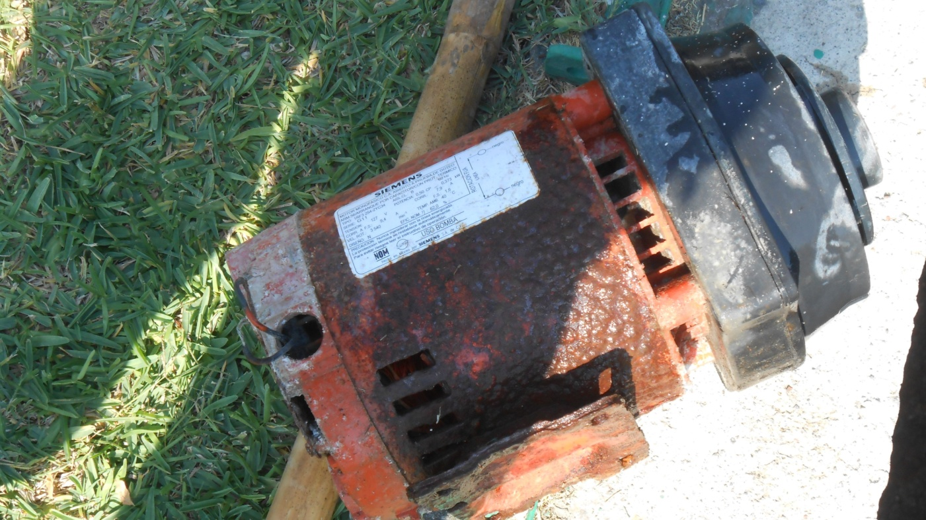
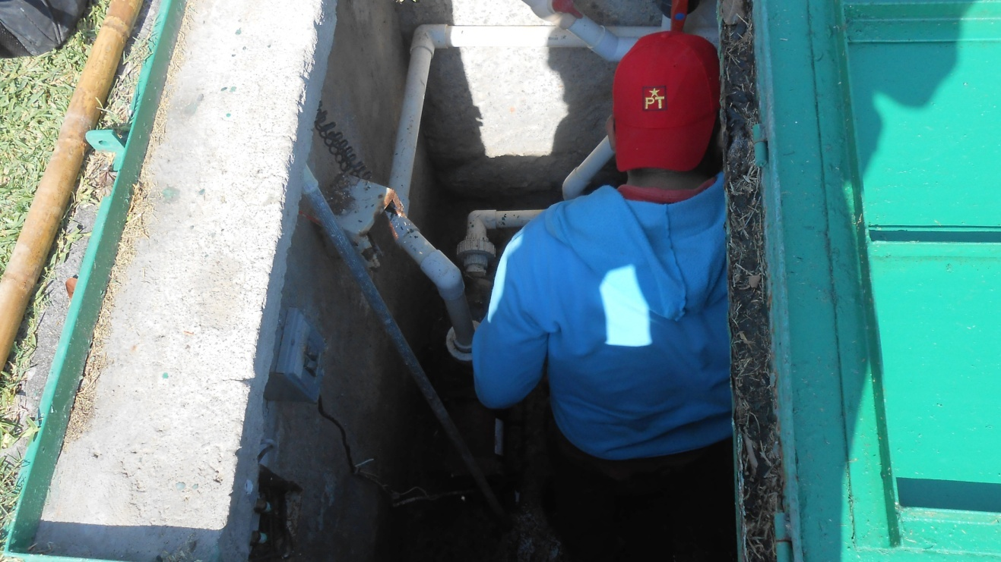
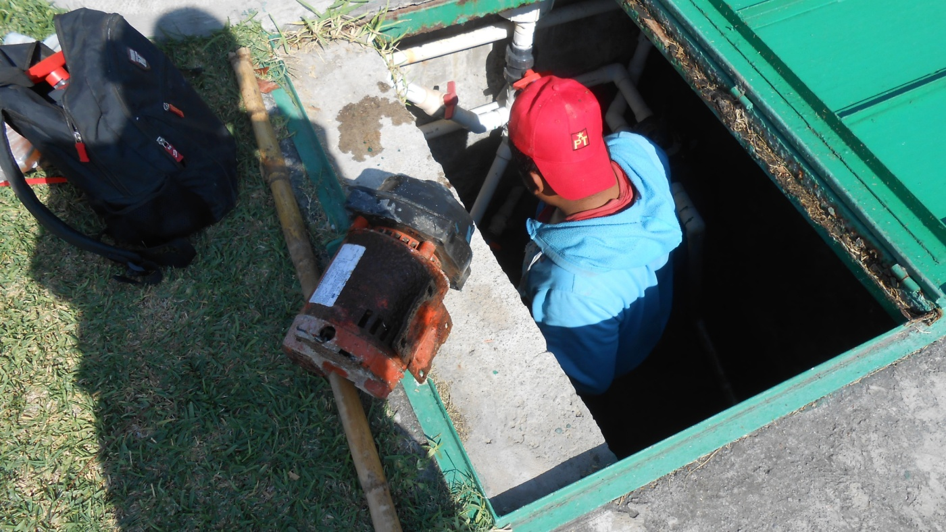
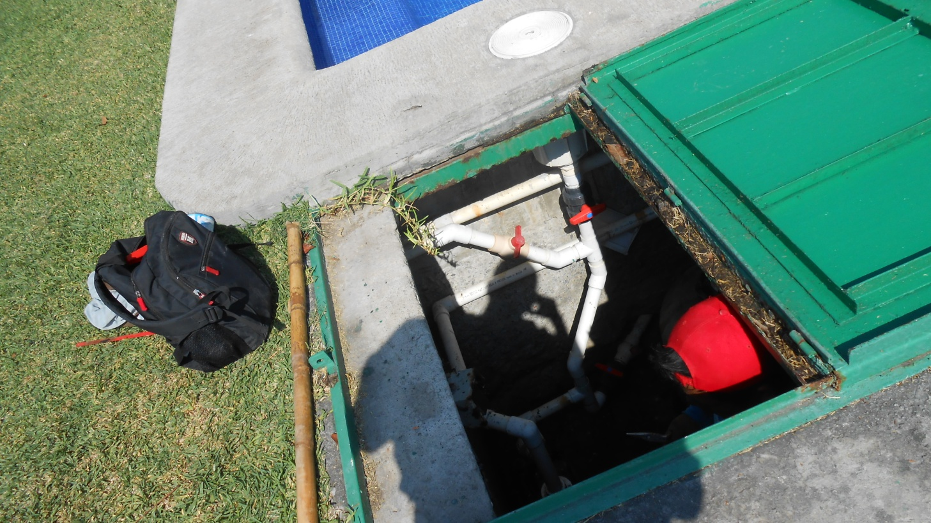

Slide 5
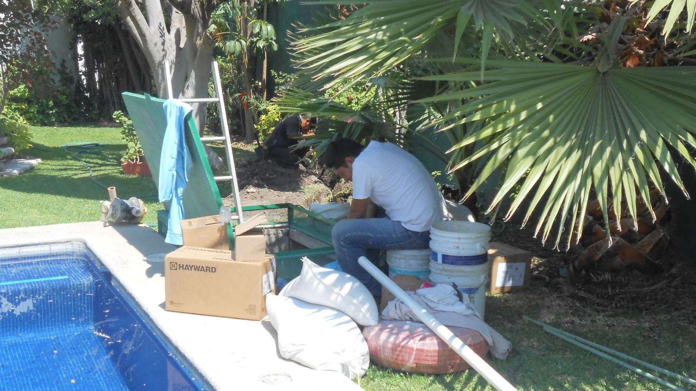
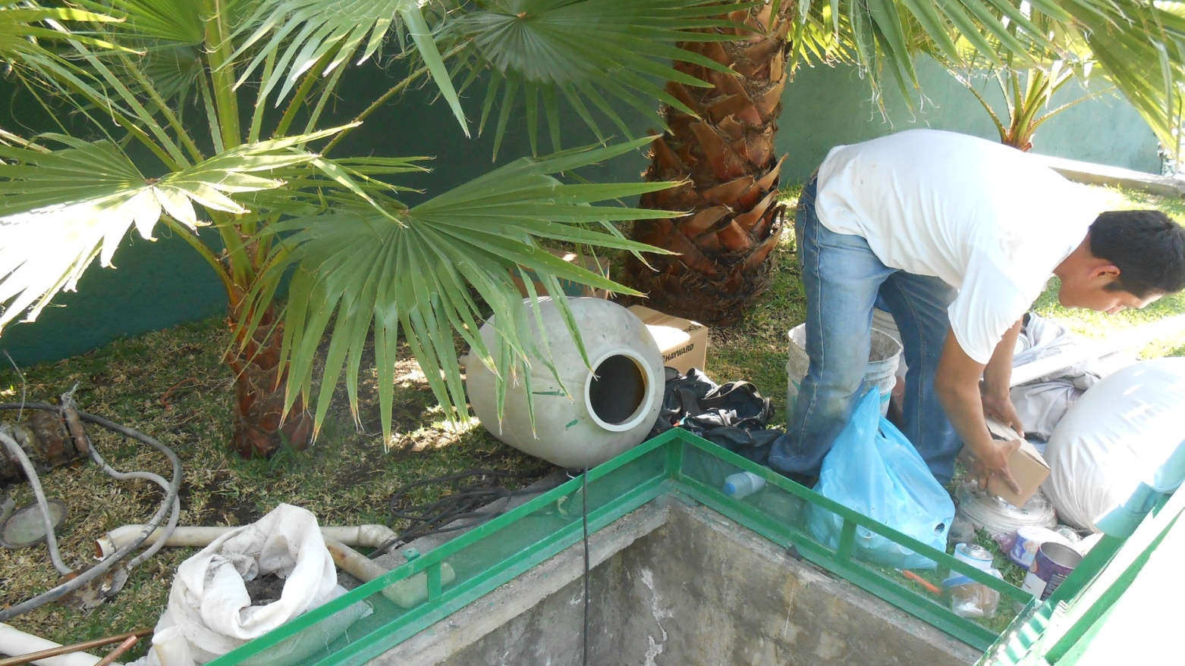
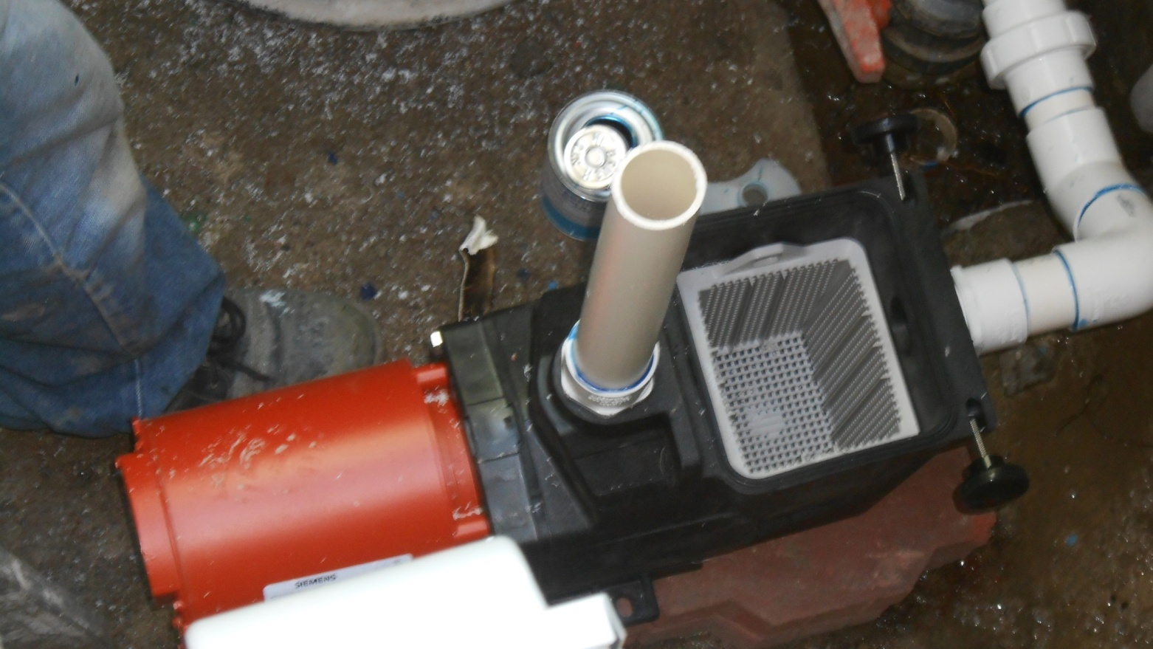

Slide 6
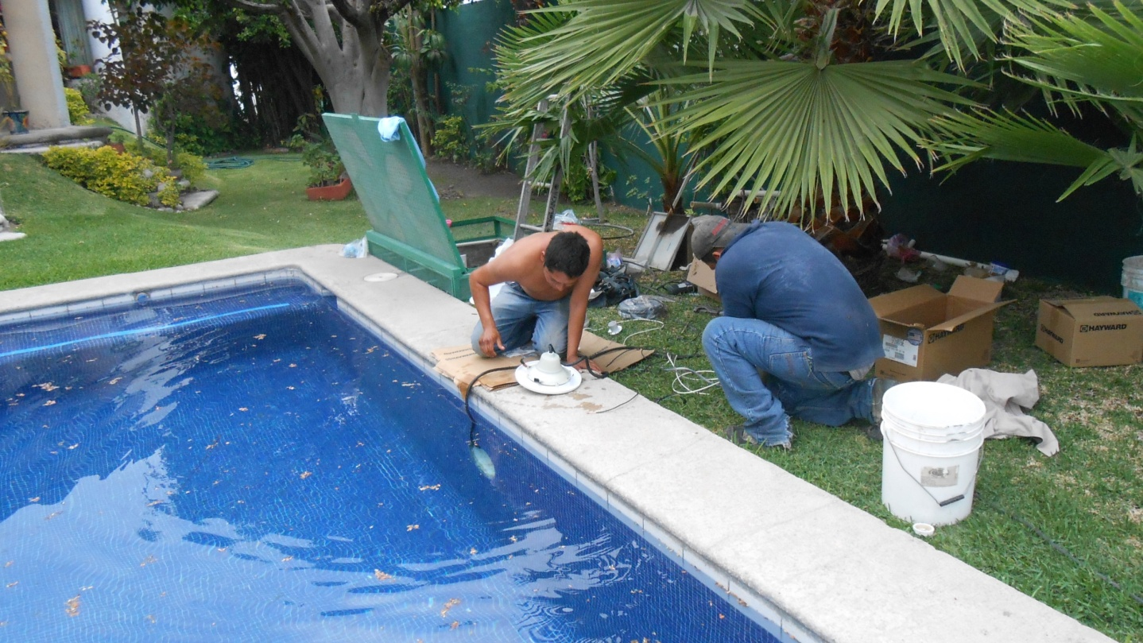
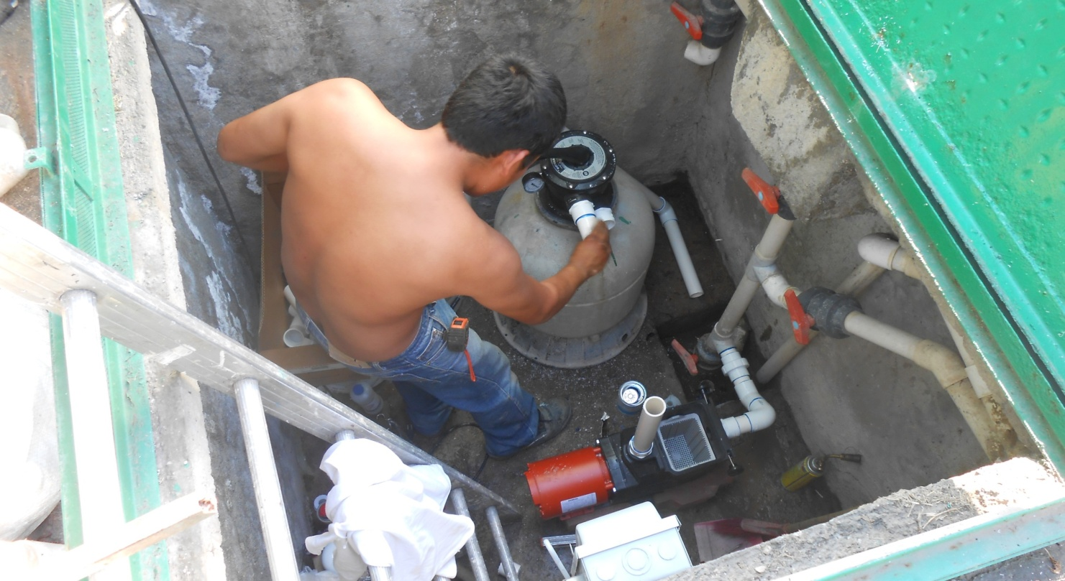
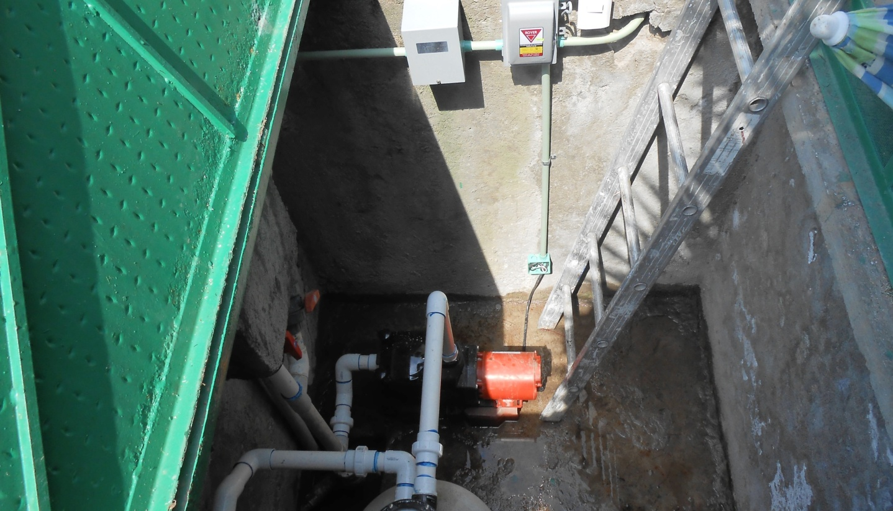
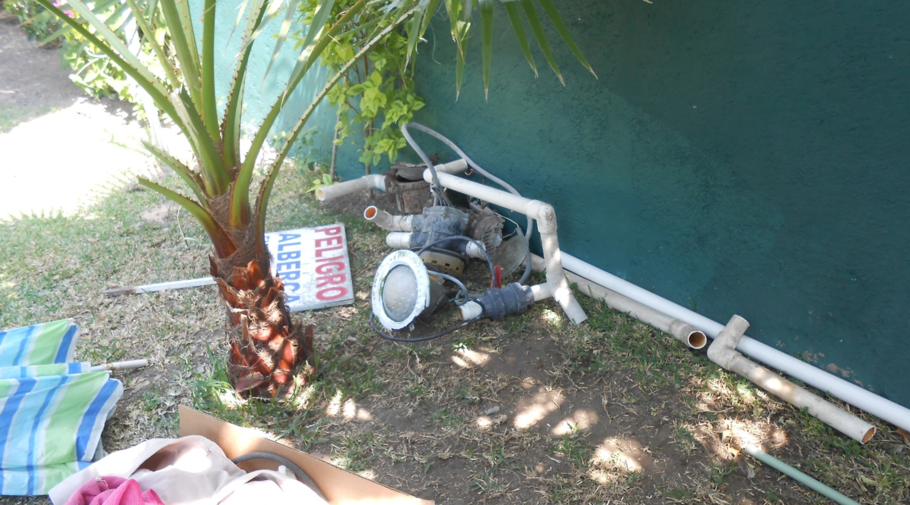

Slide 7
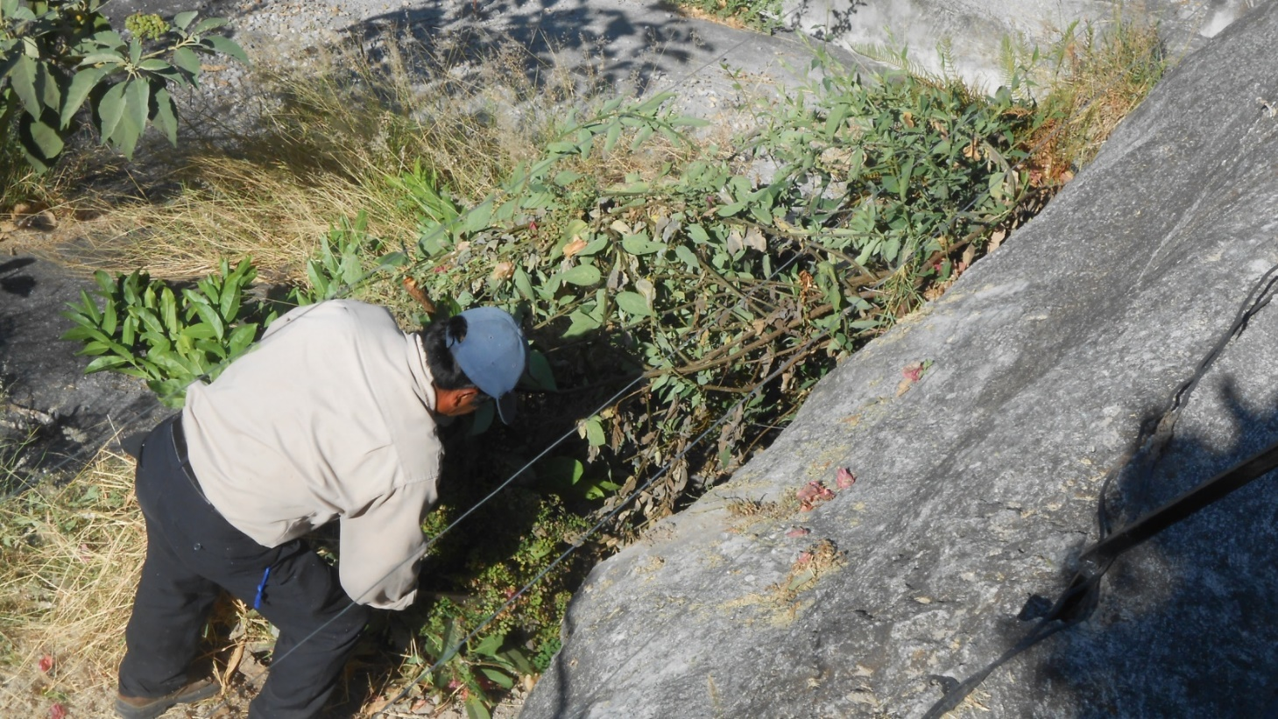
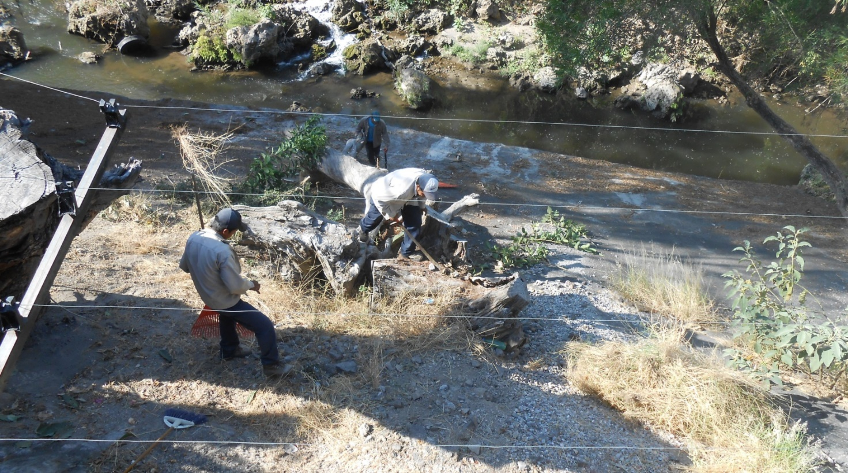
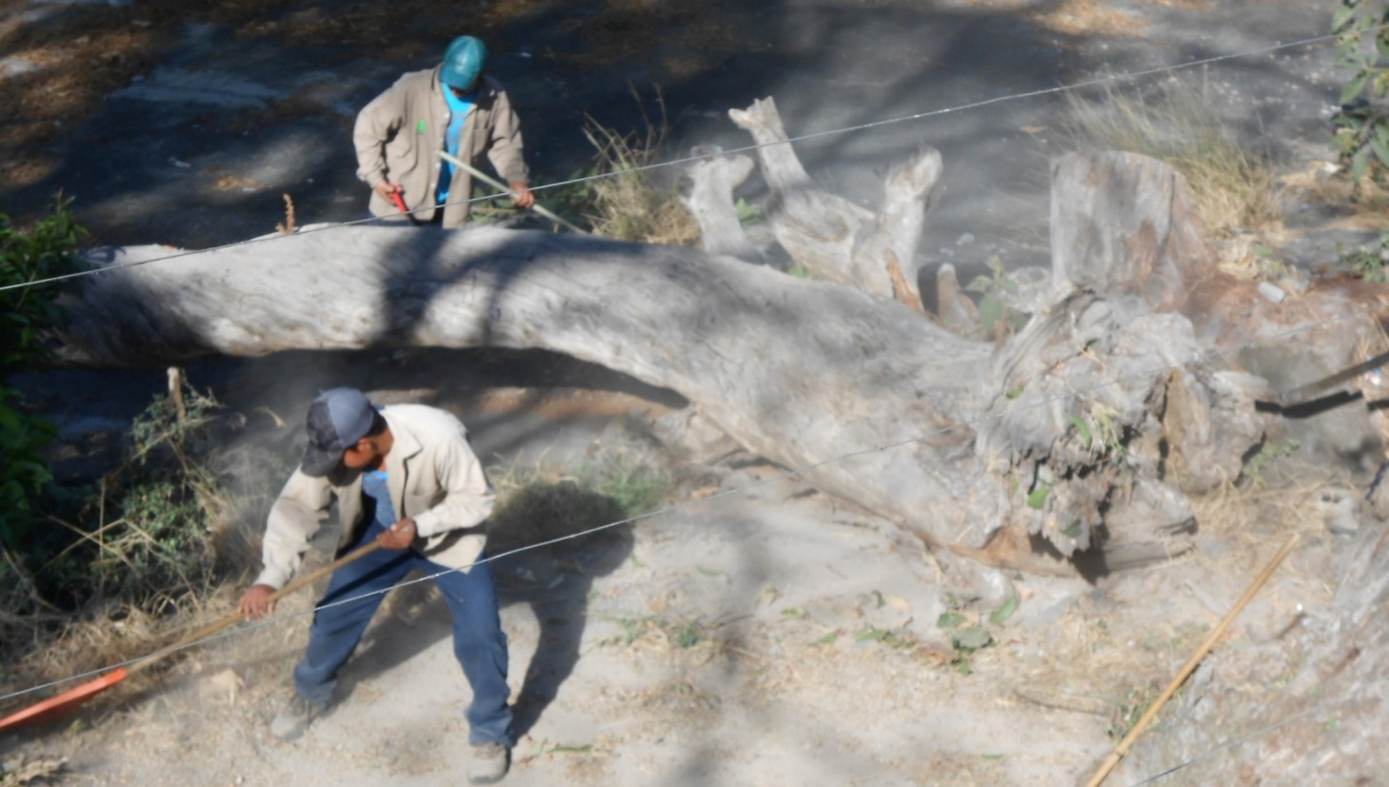
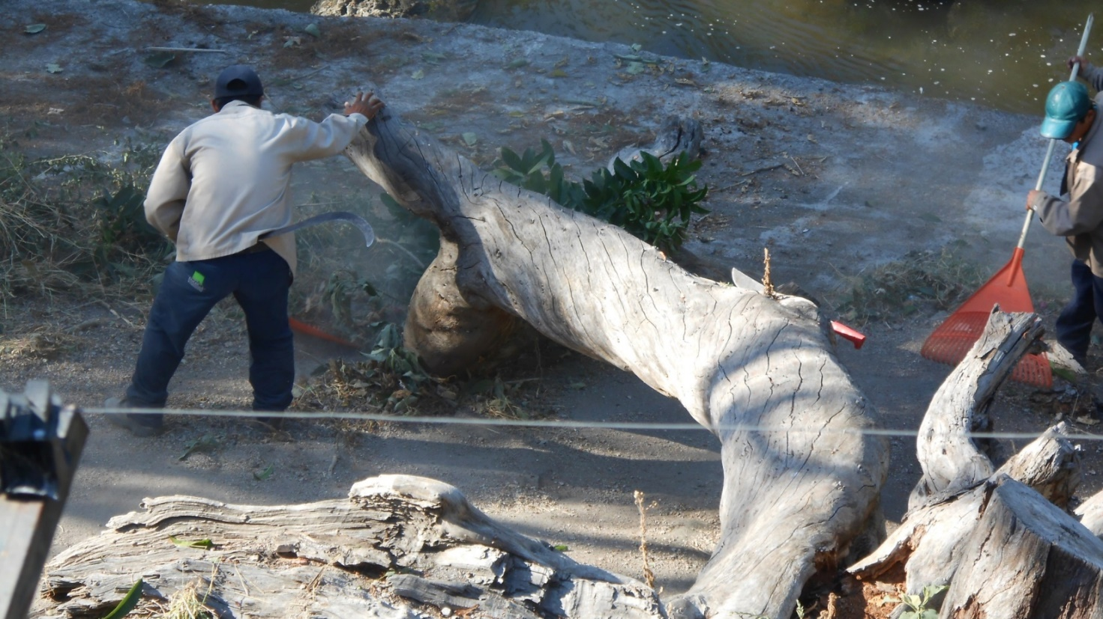
Se da limpieza al área del rio

Slide 8
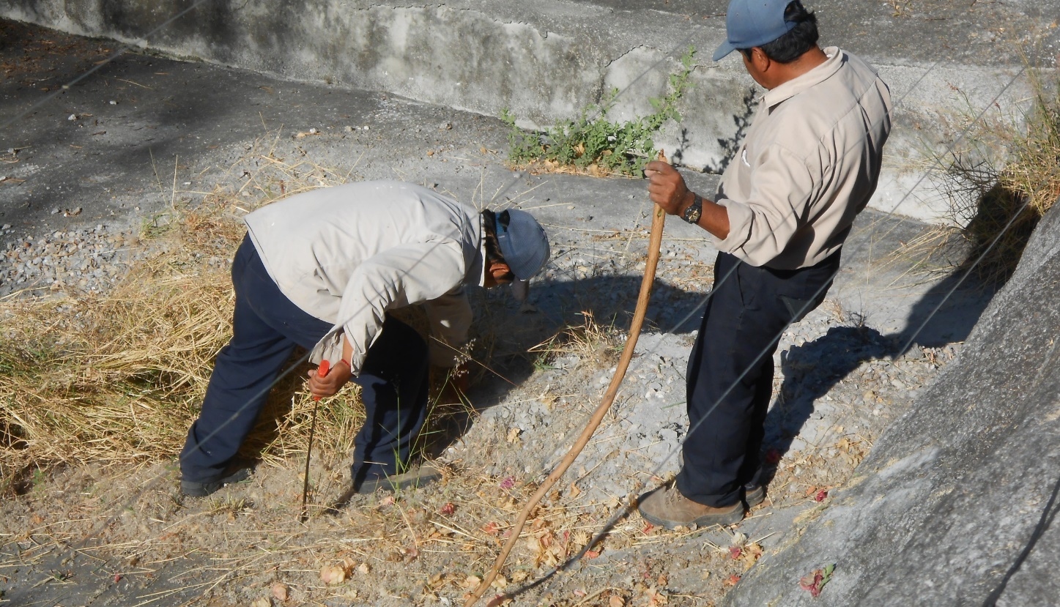
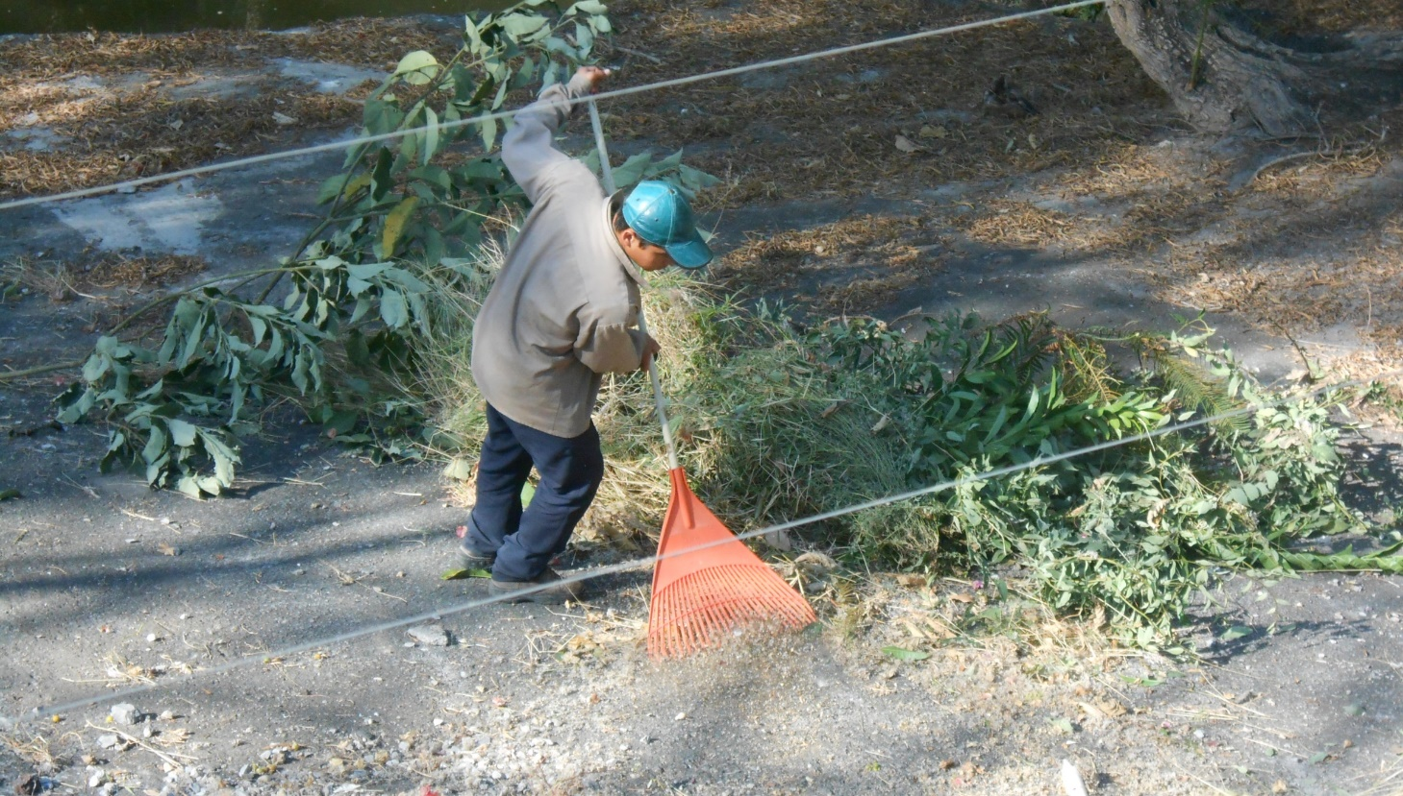
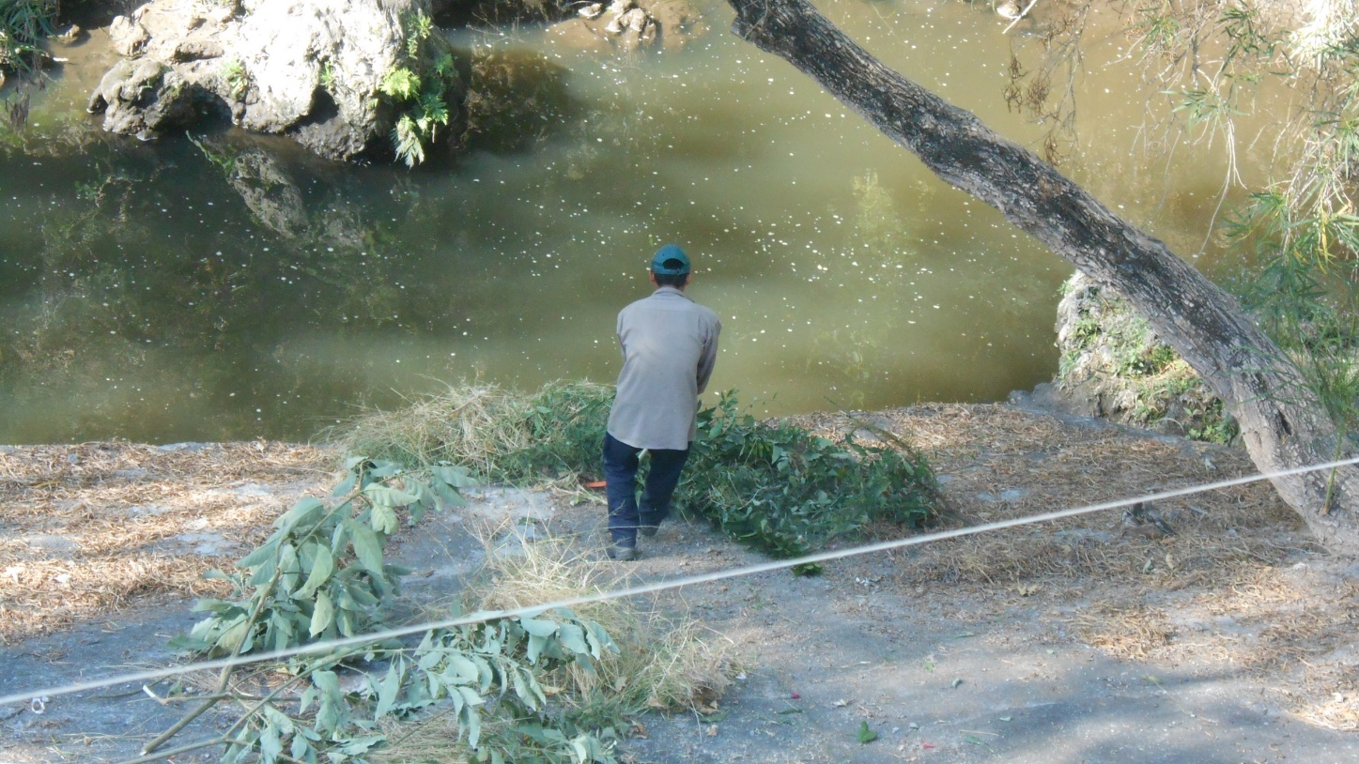
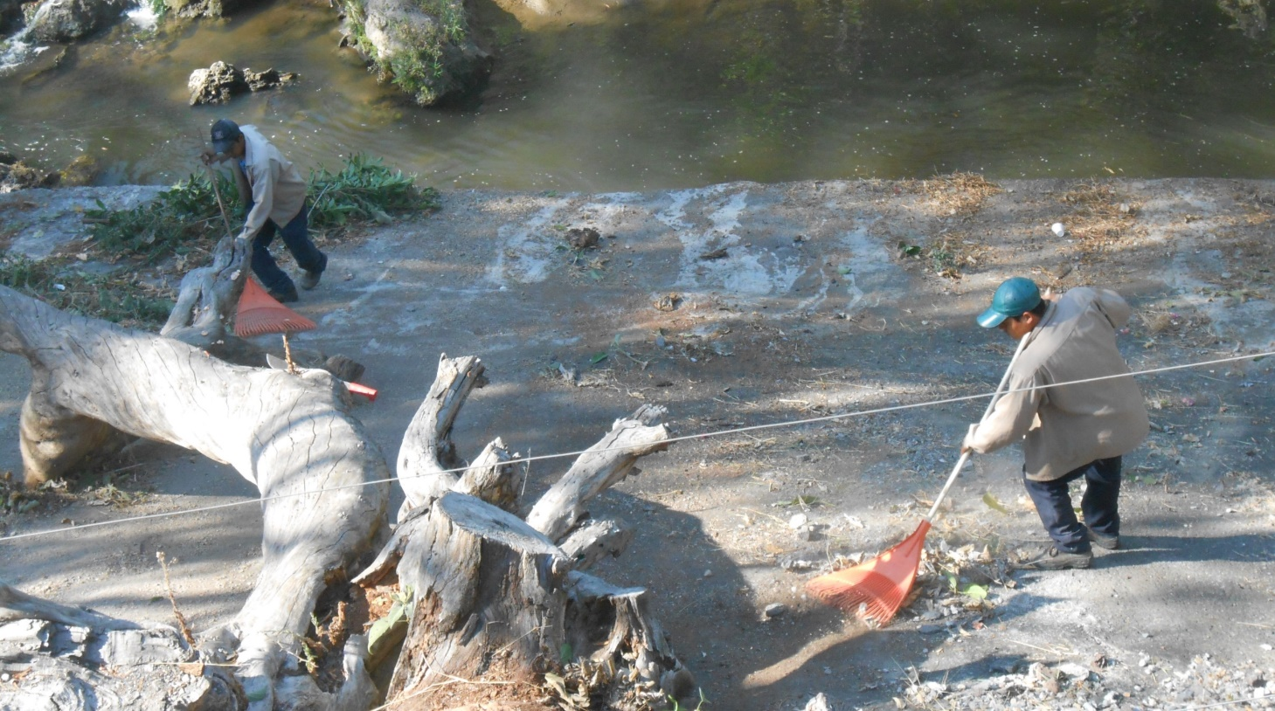

Slide 9
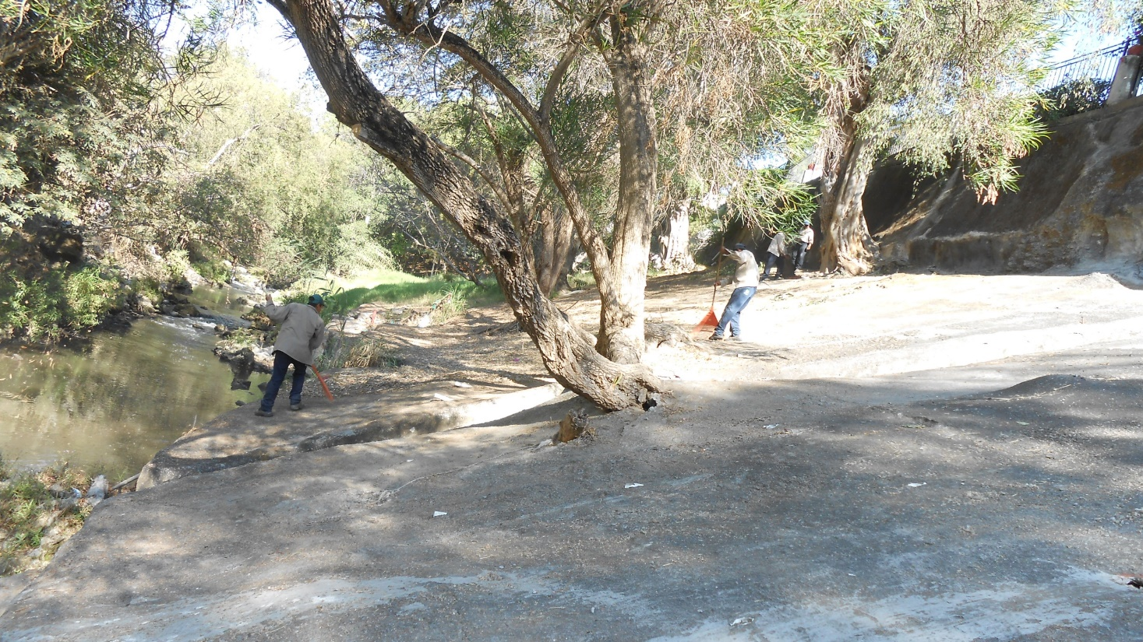
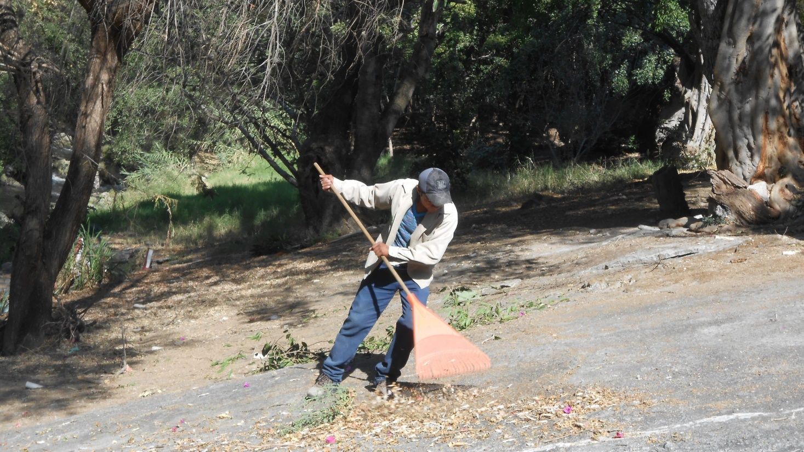
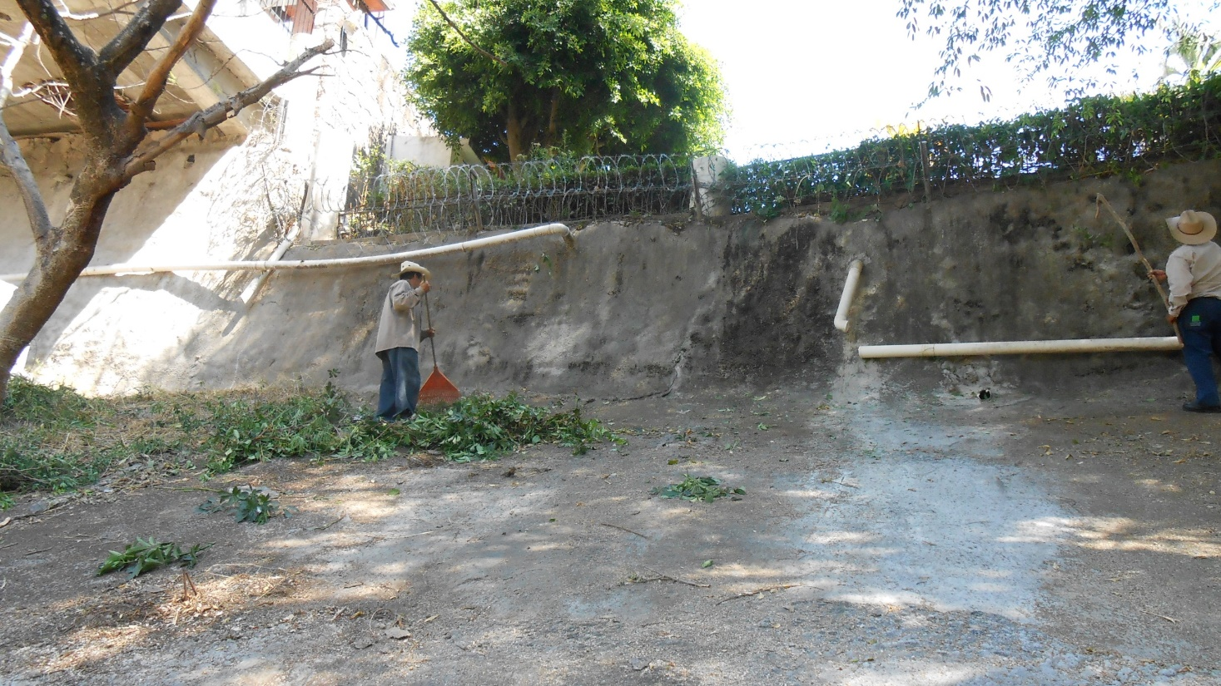
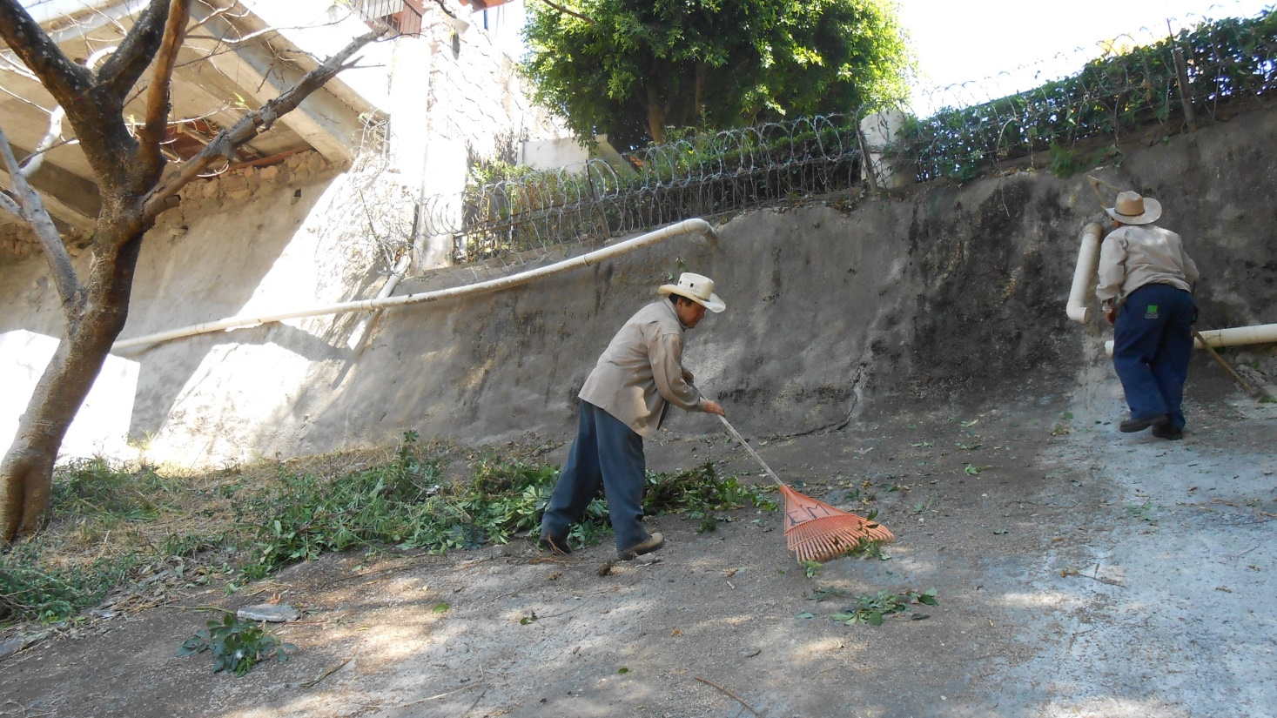

Slide 10
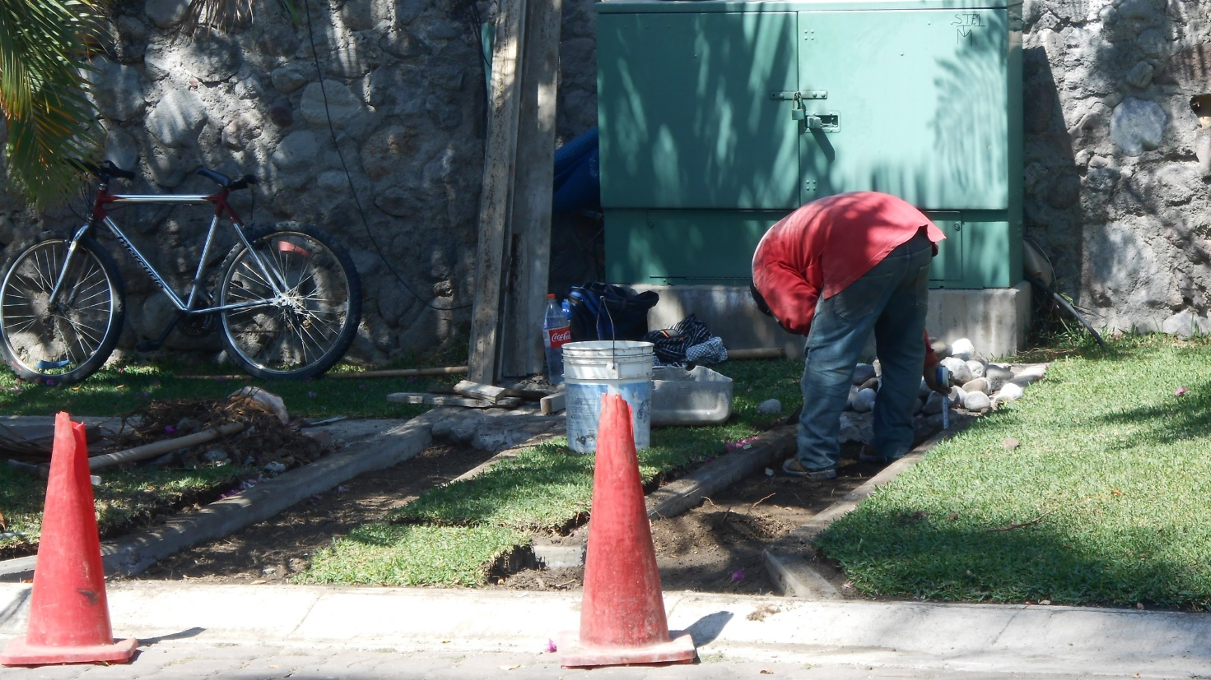
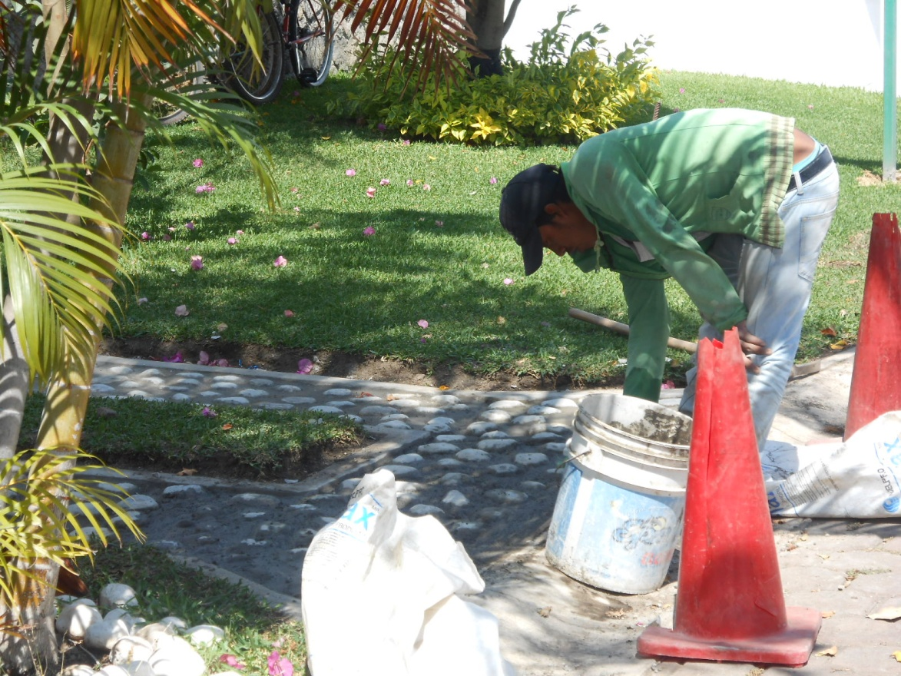
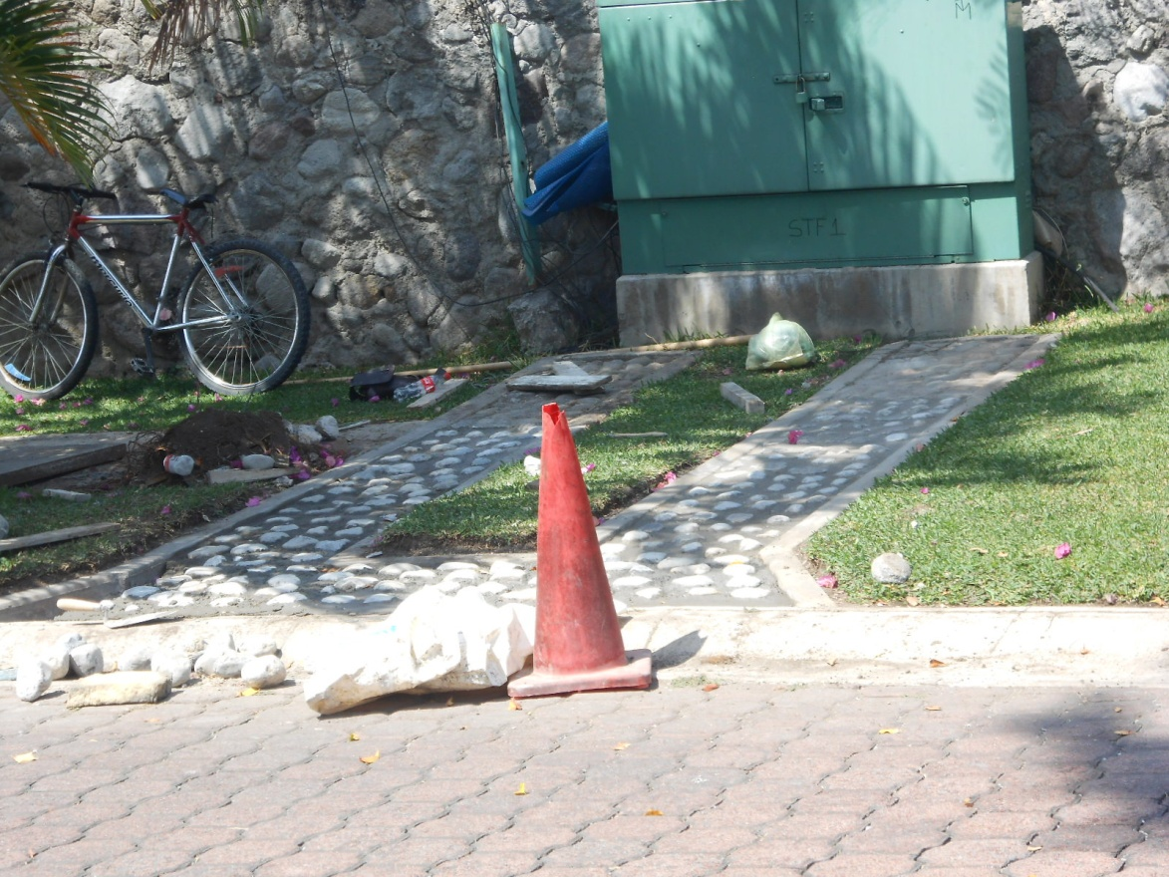
Se finalizan detalles en la remodelación de las oficinas.

Slide 11
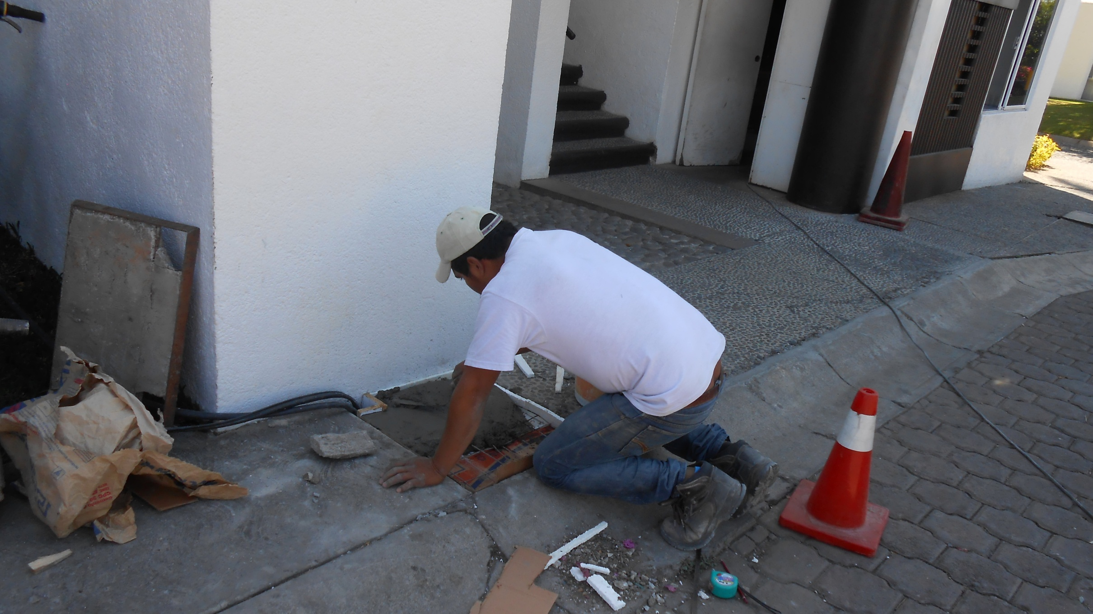

Slide 12
Se continuo embellecimiento del Condominio en áreas rezagadas y se da inicio a instalación de sistema de riego por Goteo

Slide 13
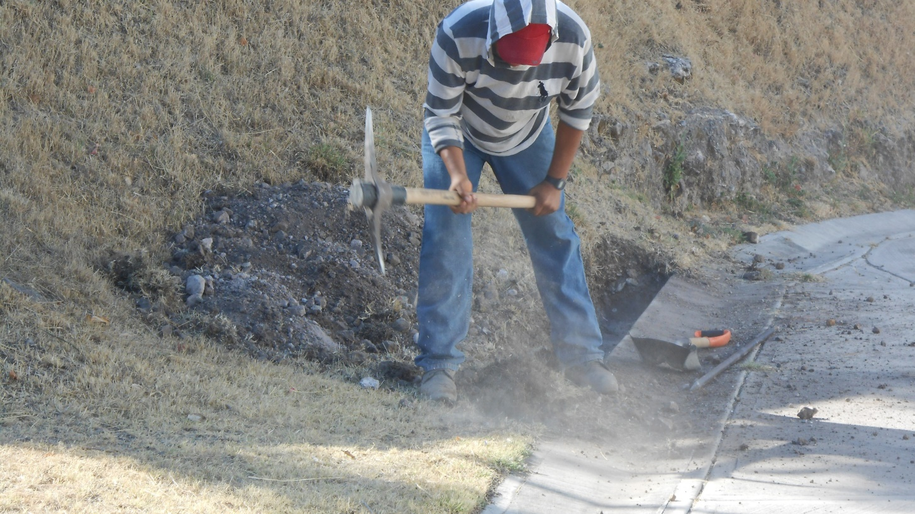
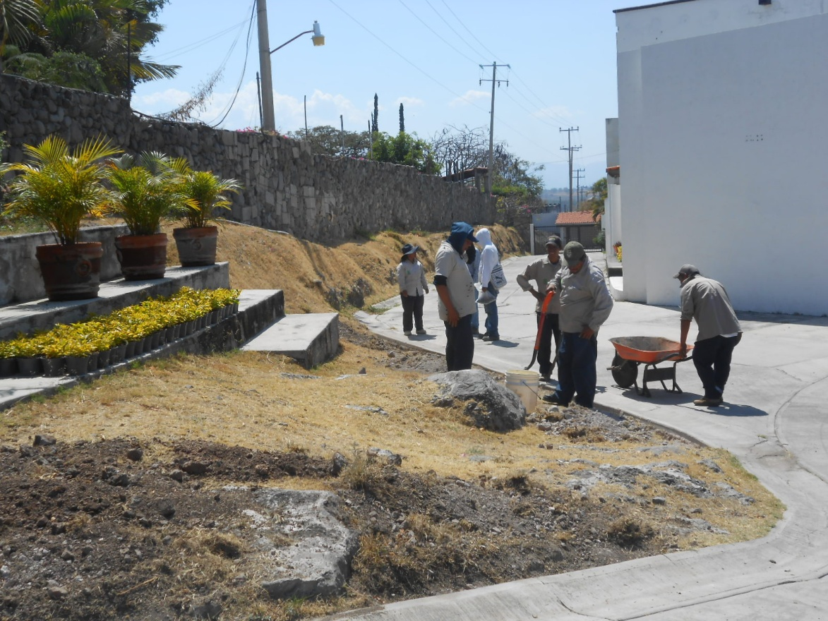
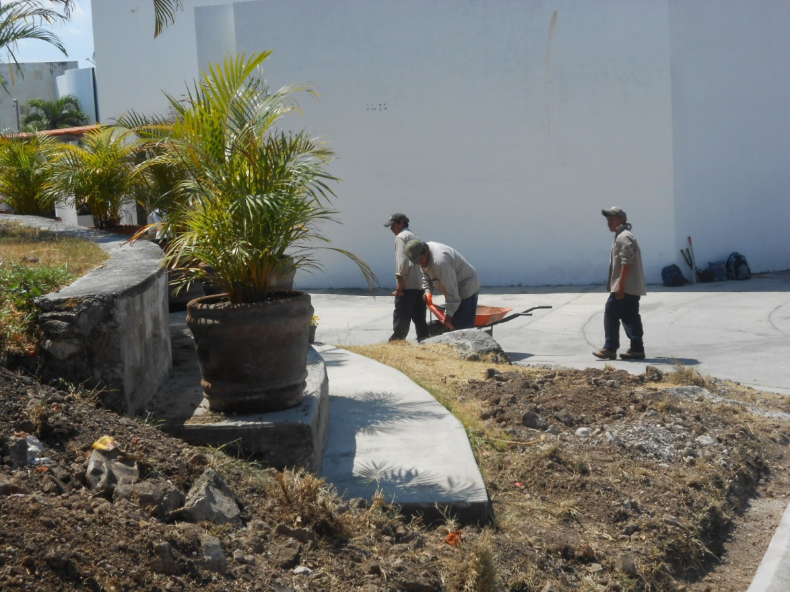
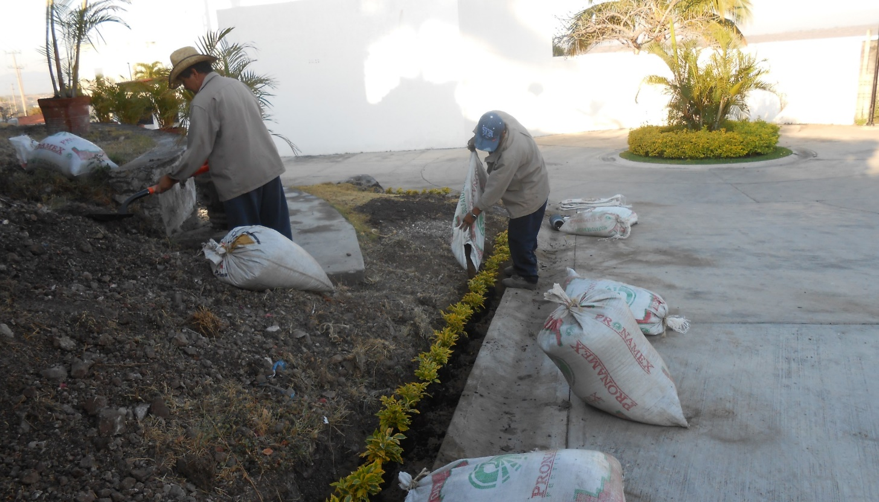

Slide 14
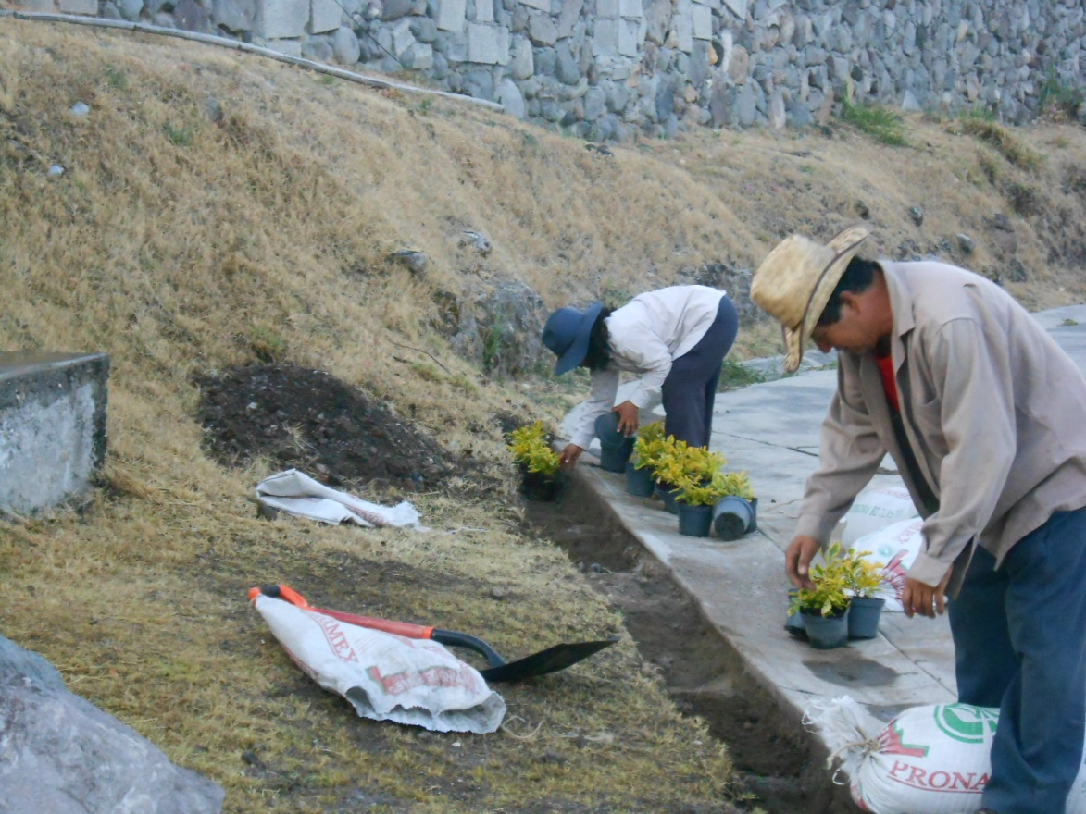
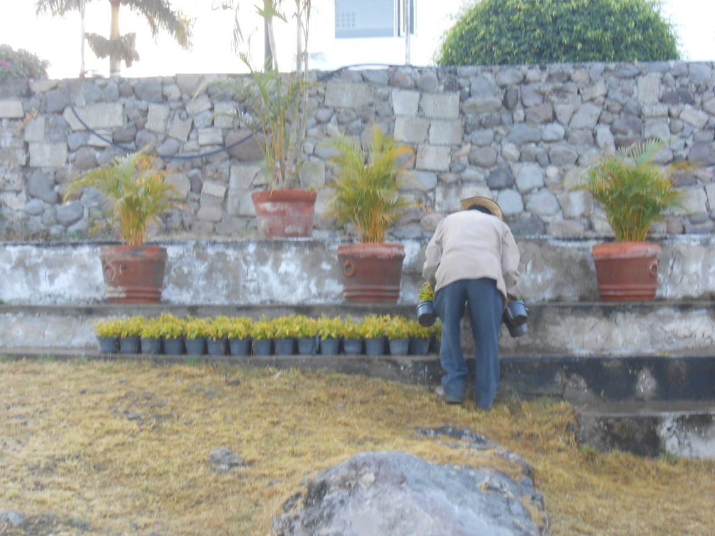
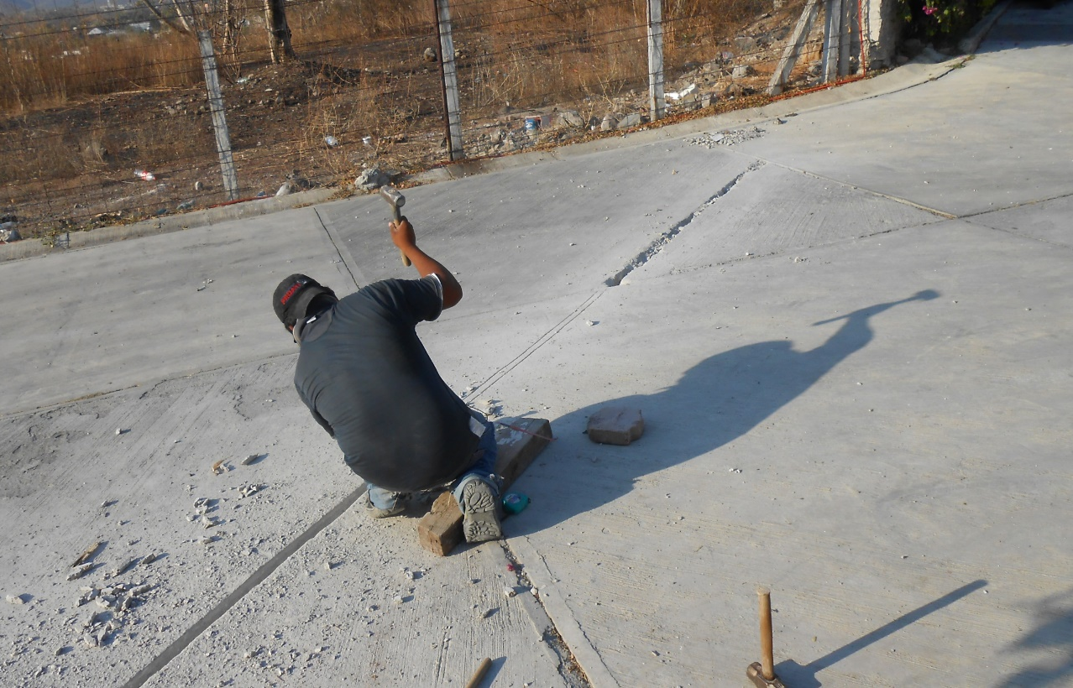
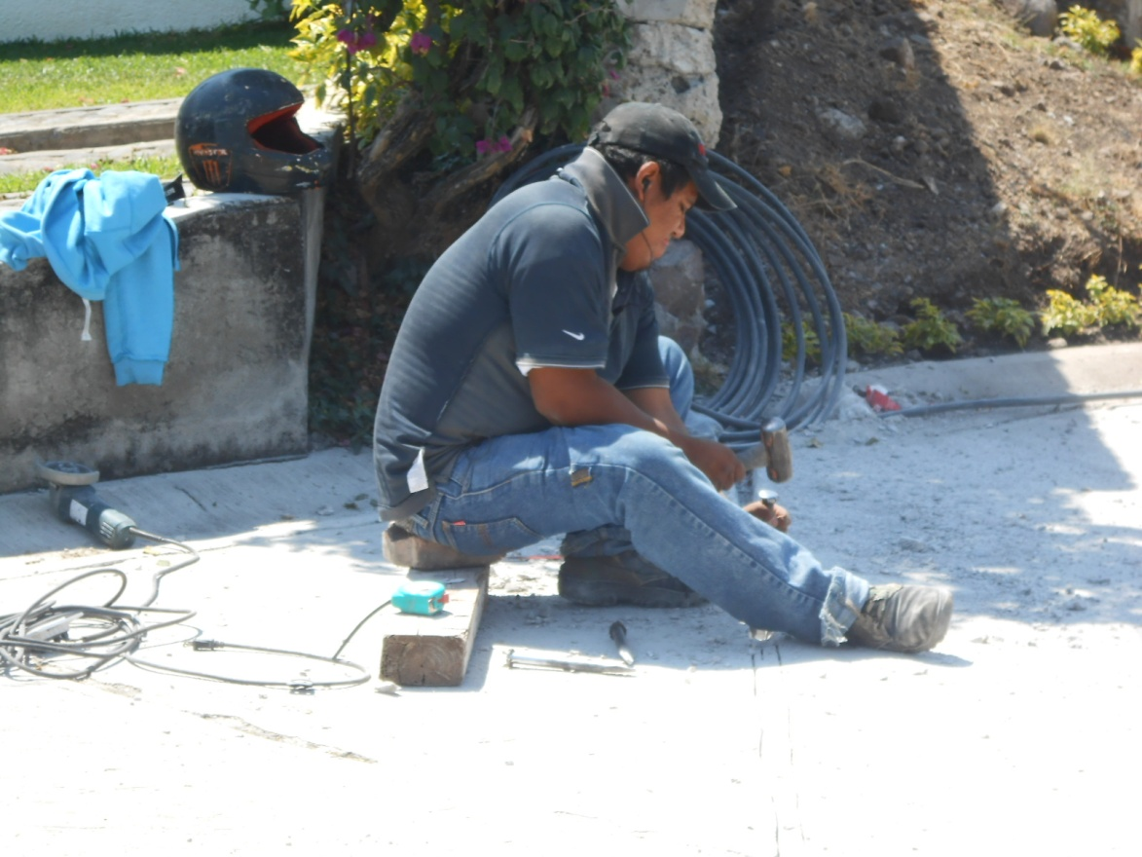

Slide 15
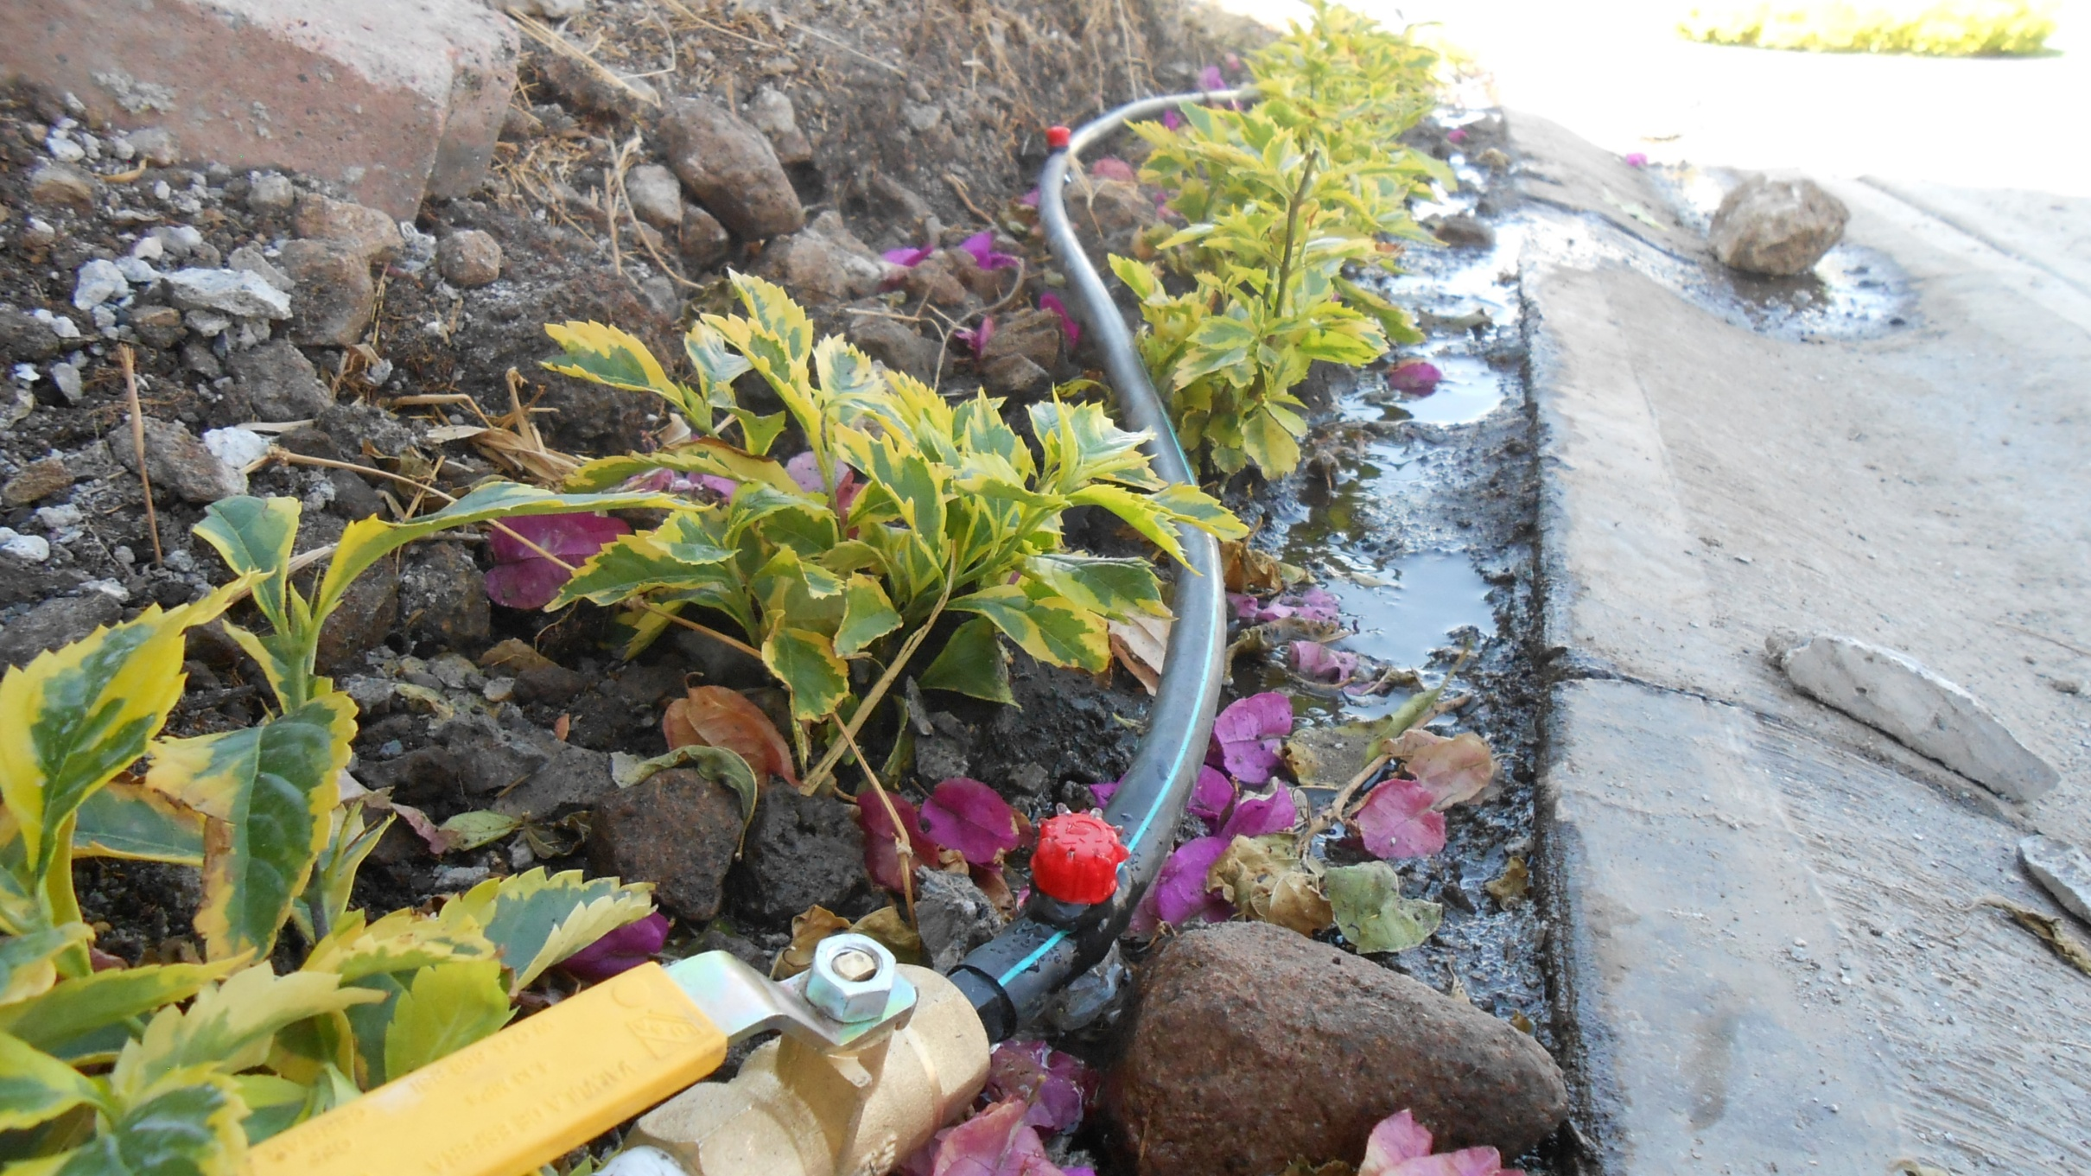

Slide 16
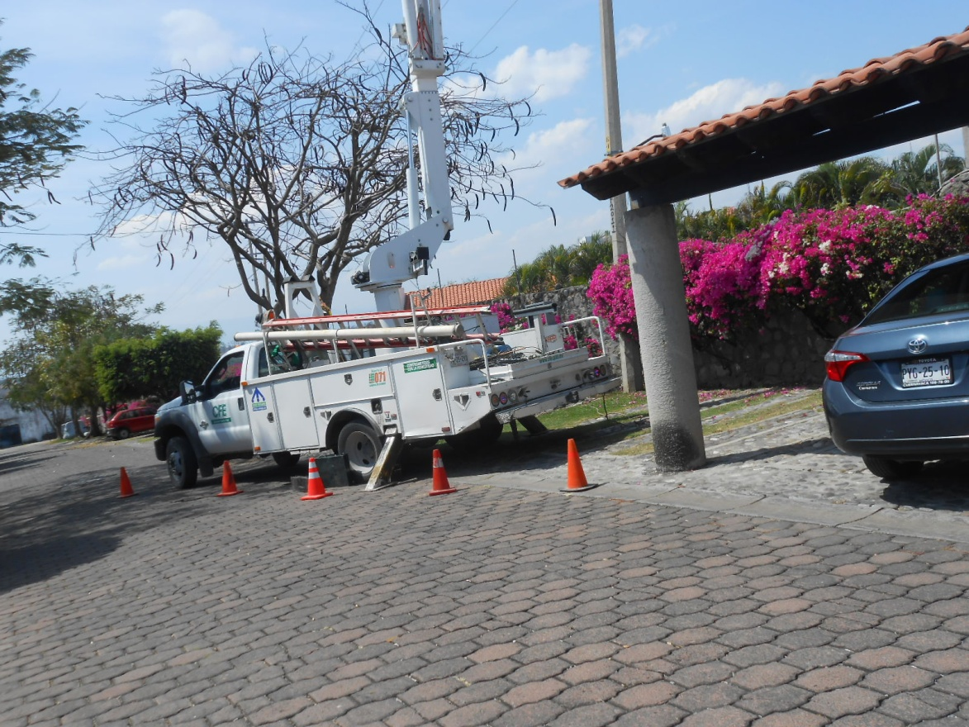
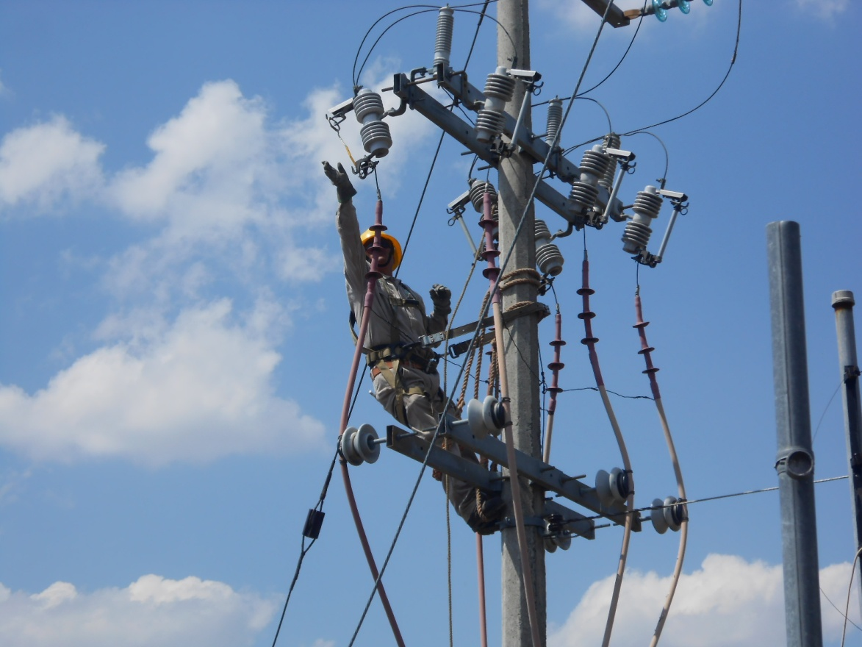
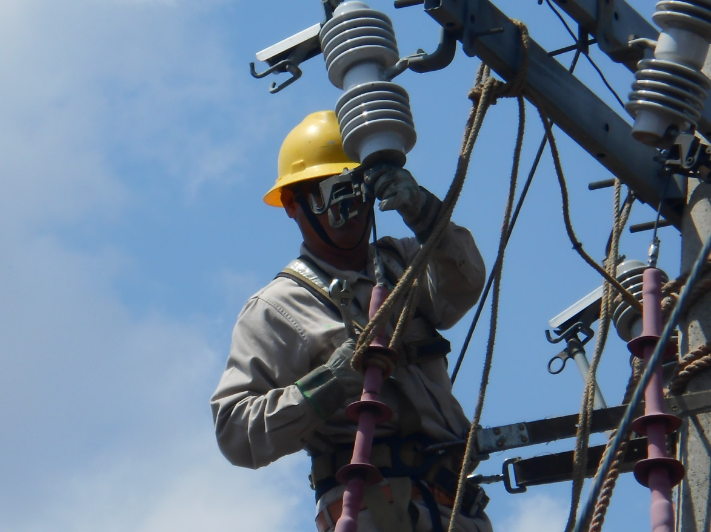
Se a tenido que solicitar el apoyo a personal de CFE para dar mantenimiento a líneas del condominio

Slide 17
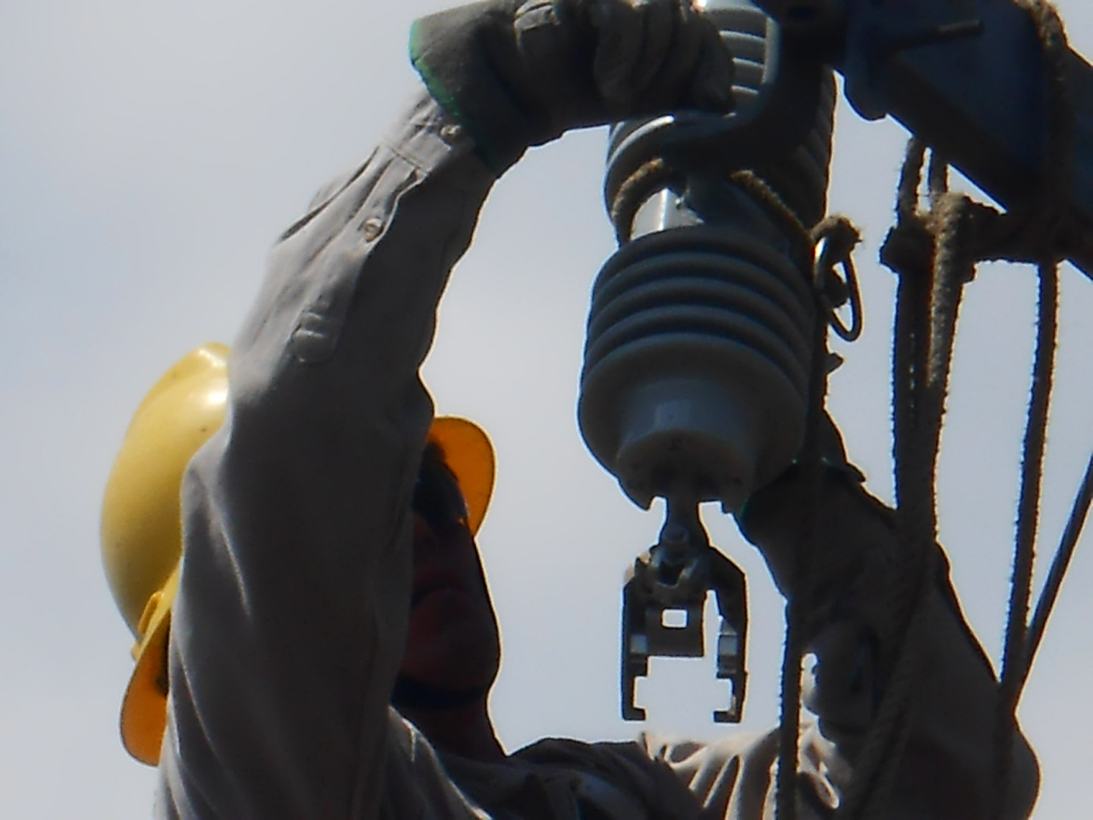
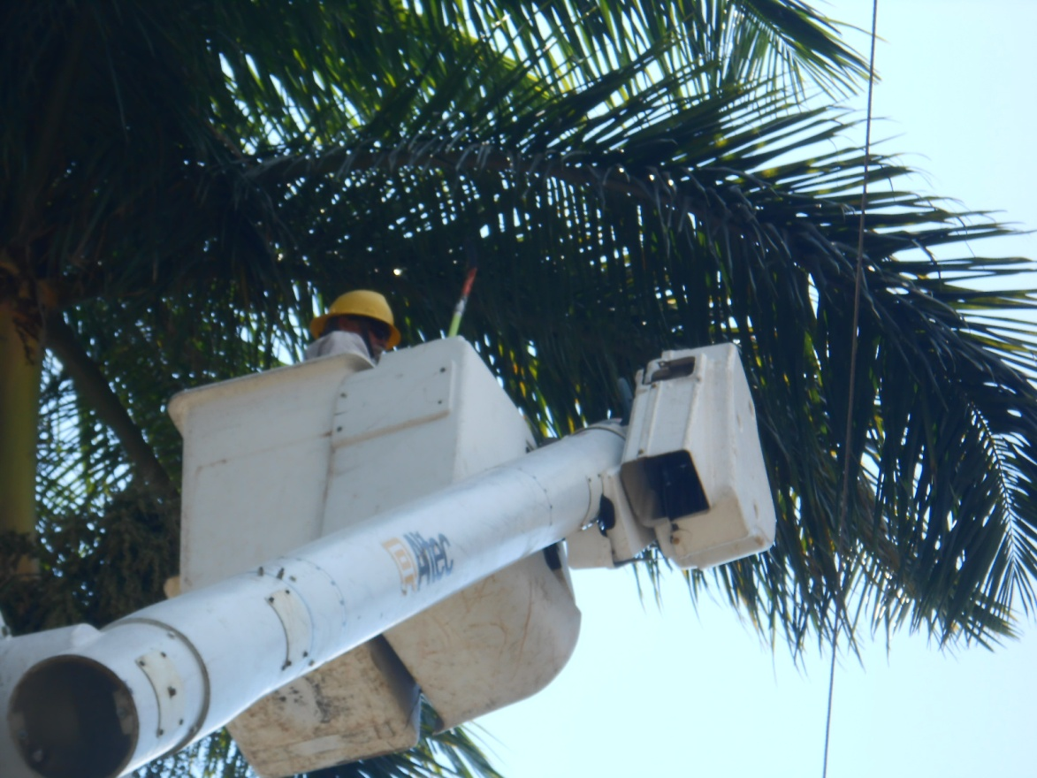
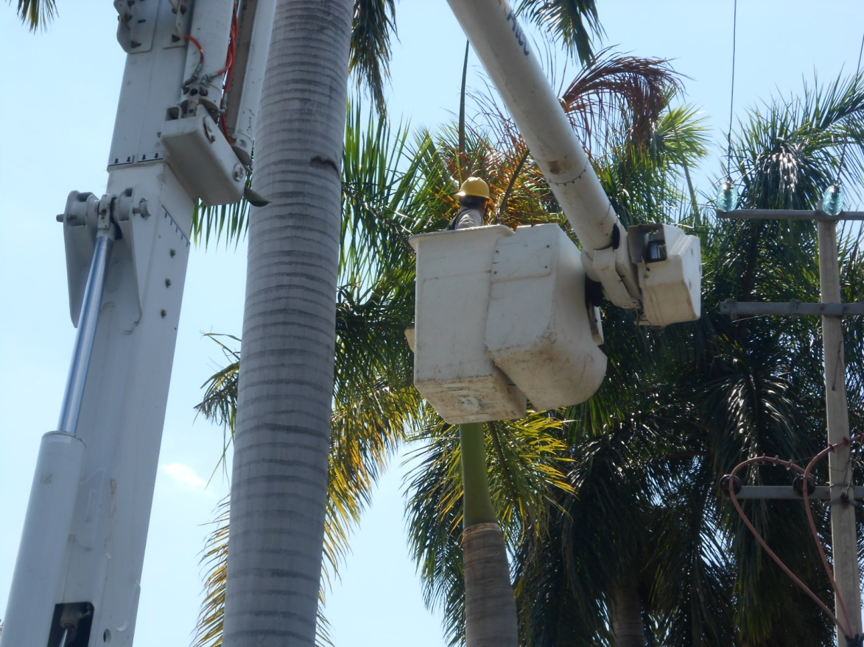
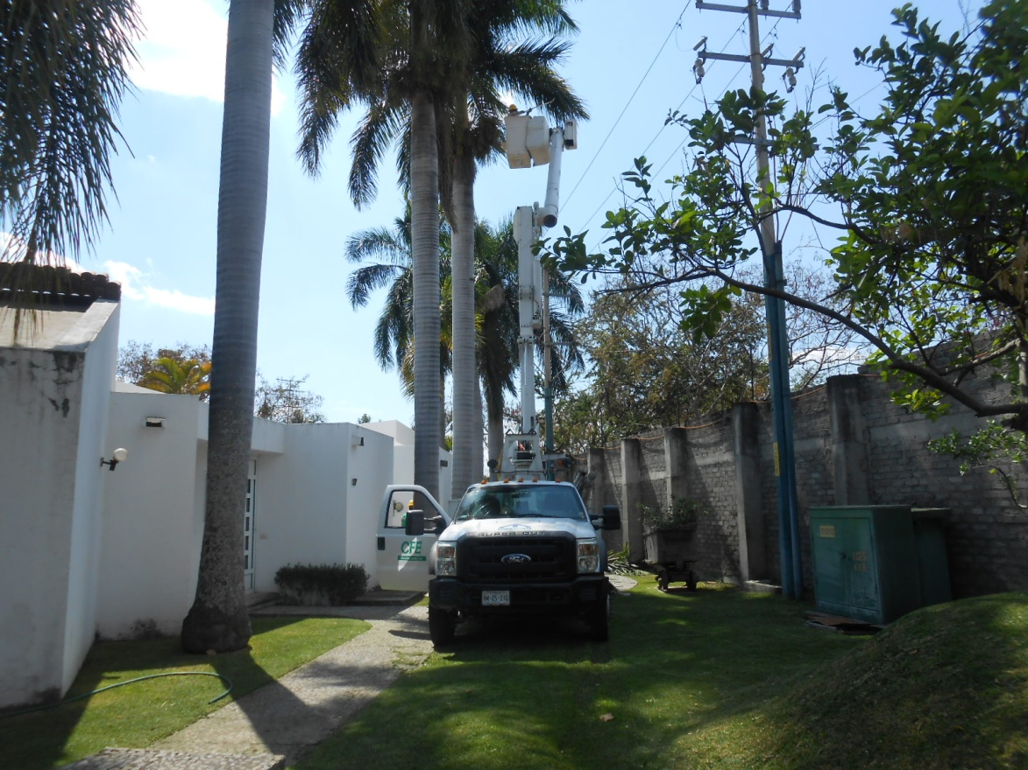

Slide 18
Se dio inicio a trabajos para la instalación de rejillas en los andadores de albercas para evitar inundaciones en temporada de lluvias.

Slide 19
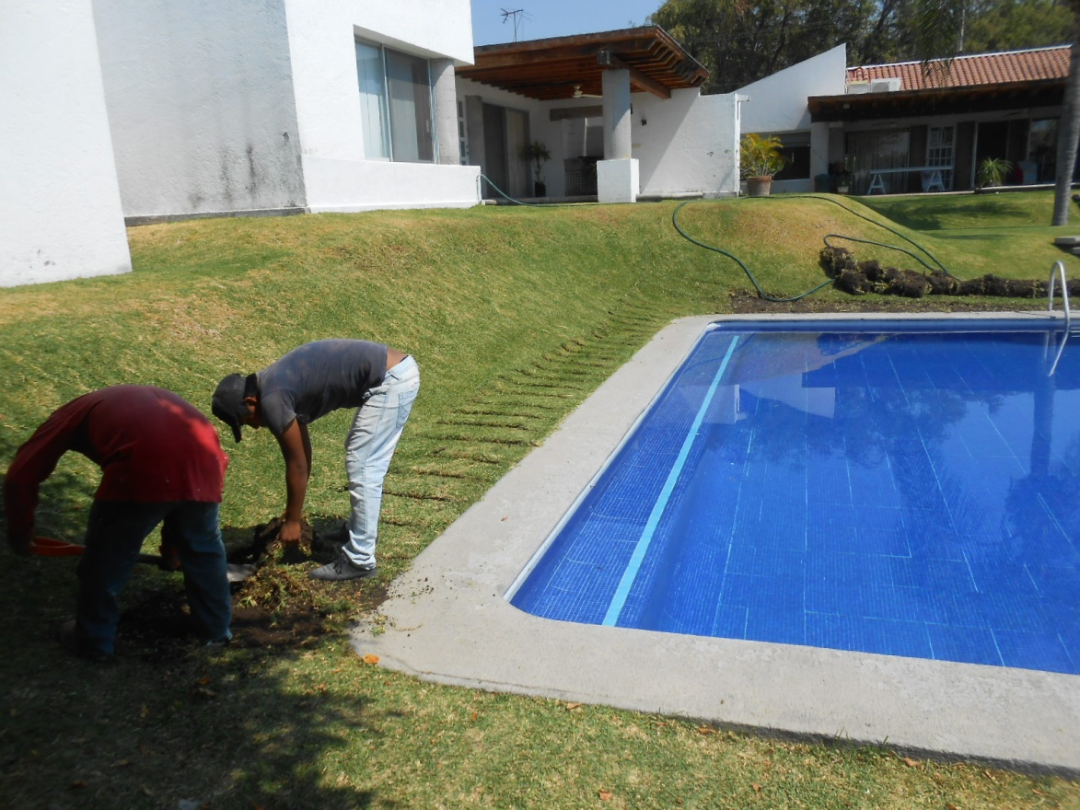
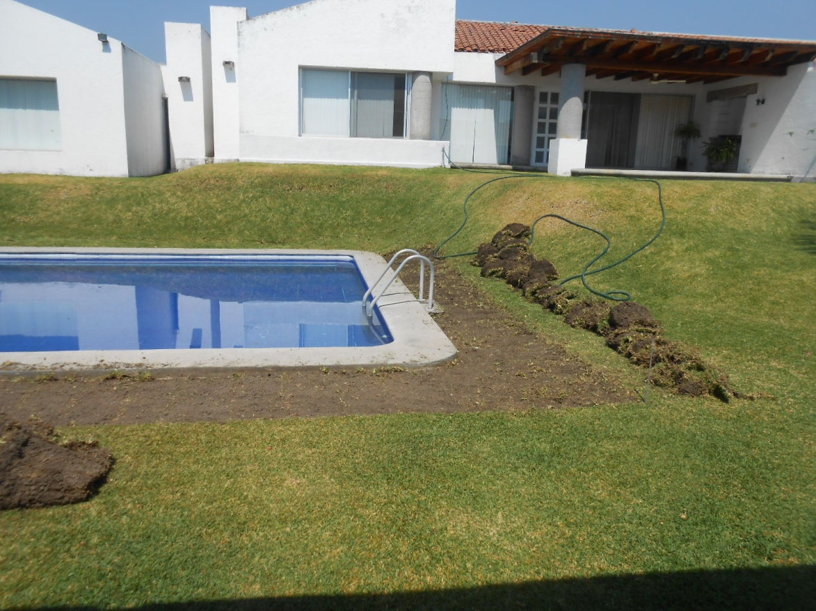
Manzana 3
FEBRERO

Slide 22
Manzana 20

Slide 24
Manzana 13

Slide 25
Para prevenir percances debido al deterioro de los muros en C. de Fresnos se realizaron trabajos de reforzamiento de los mismos.

Slide 29
Mantenimiento a muros en mal estado

Slide 31
MARZO
Se aplico garantía para cambio de motor de retorno de lodos de planta tratadora

Slide 33
Mantenimiento a barandales deteriorados en varias áreas del condominio

Slide 36
Para protección de descargas eléctricas a la bomba del pozo se instalo un interruptor que lo protege.

Slide 40
Condómino apoyo con la colocación de adoquín en Cerrada de Flor de Líbano

Slide 44
INGRESOS
PRIMER TRIMESTRE 2017
Cuotas del ejercicio | 76.61%
Cuotas de ejercicios anteriores | 10.07%
Cuotas extraordinarias | 5.90%
Mantenimiento adicional | 5.44%
Servicio áreas privadas | 0.59%
Otras cuotas | 1.39%

Slide 46
GASTOS 2017 | MARZO
 | ACUMULADO
 | % sobre total de gasto
GASTOS DE ADMINISTRACION | 29.4%
GASTOS DE JARDINERIA | 34.7%
GASTOS DE VIGILANCIA | 16.1%
GASTOS DE MANTENIMIENTO DE ALBERCAS | 10.4%
GASTOS GENERALES | 9.4%

Slide 47
Los comparativos que se muestran son de acumulados de Marzo del 2017
El porcentaje en Negro es lo que representa sobre el total de gastos del periodo reportado.
Los números en amarillo representan la variación de gasto en % sobre el mismo periodo del año anterior.

Slide 48
BALANCE GENERAL
Al 30 de Marzo de 2017
en porcentajes

